Slide 1
한국건강가정진흥원
2025년 다누리배움터 고도화
- 사용자 -

Slide 2
메인화면

Slide 3
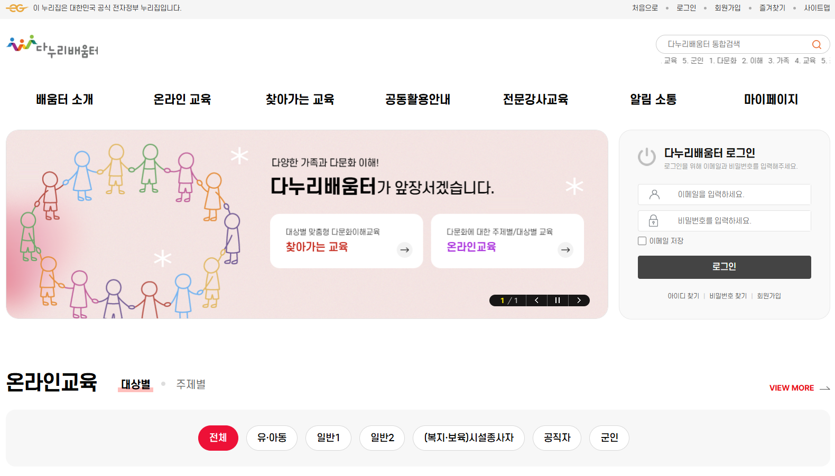
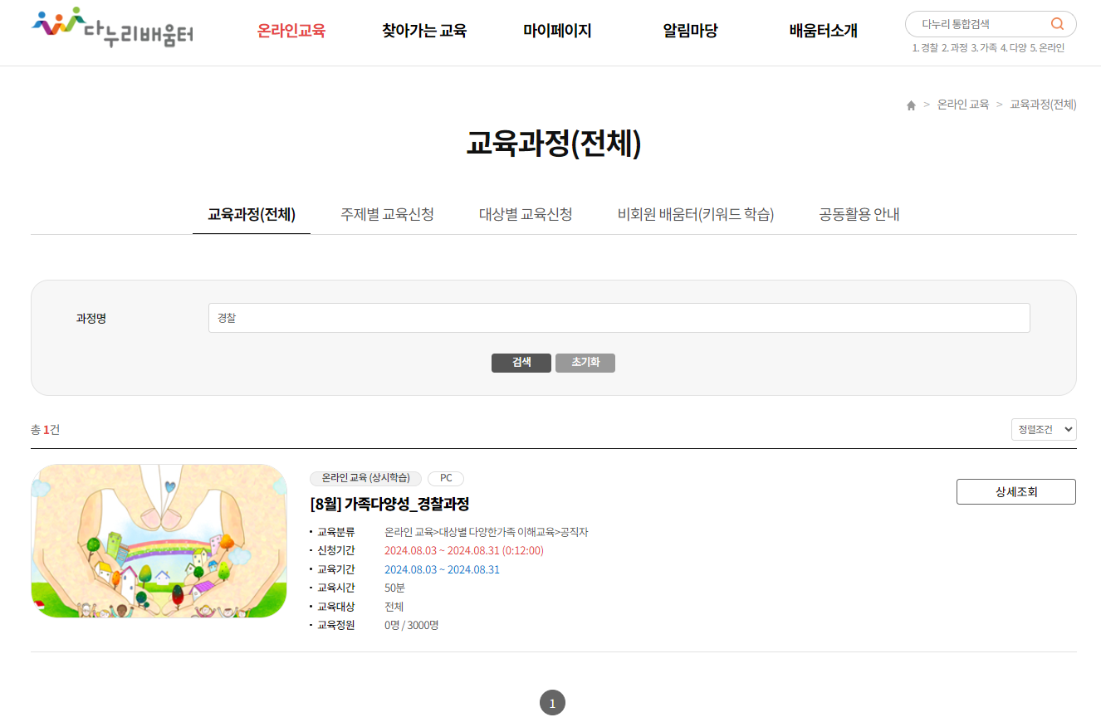
메뉴명
메인화면
메뉴경로
홈
1
2
3
7
4
5
6
화면설명
웹사이트 메인화면 입니다. (다음페이지에서 계속)
검색어 입력후 엔터나 돋보기를 클릭하여 통합검색을 합니다.
키워드를 클릭하여 온라인교육과정 검색을 합니다.
(일정기간 가장 많이 검색된 키워드 5개가 조회됩니다)
[로그인] 버튼 클릭 시, 로그인합니다.
[아이디찾기] 버튼 클릭 시, 아이디찾기 화면으로 이동합니다.
[비밀번호찾기] 버튼 클릭 시, 비밀번호찾기 화면으로 이동합니다.
[회원가입] 버튼 클릭 시, 회원가입 화면으로 이동합니다.
[<],[>] 버튼 클릭 시, 이전과 다음 이미지를 넘어갑니다.
[일시정지] 버튼 클릭 시, 이미지 자동전환을 멈춥니다.

Slide 4
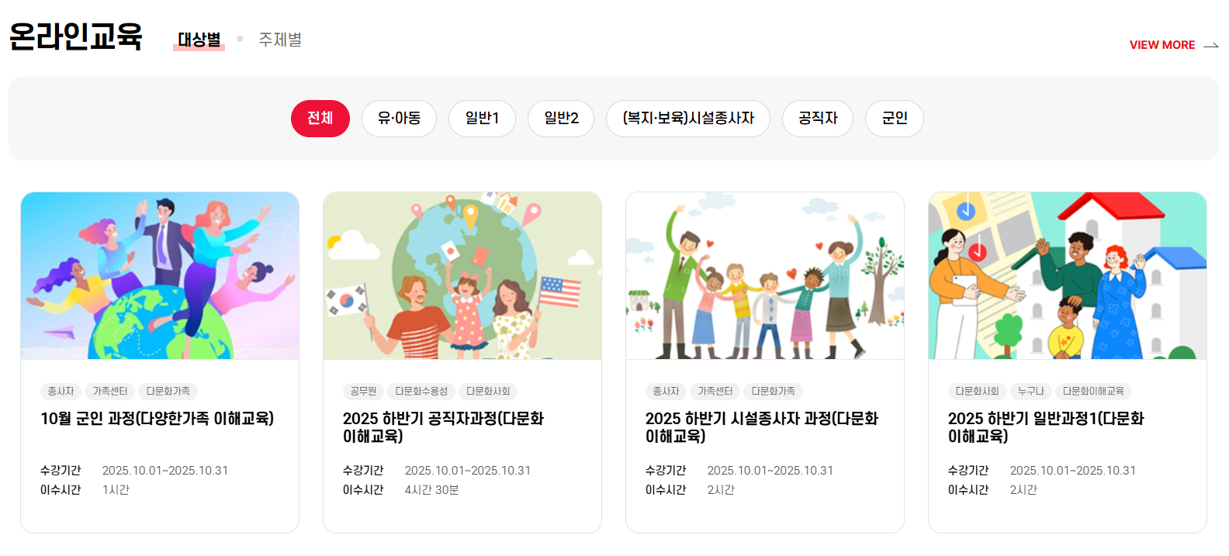
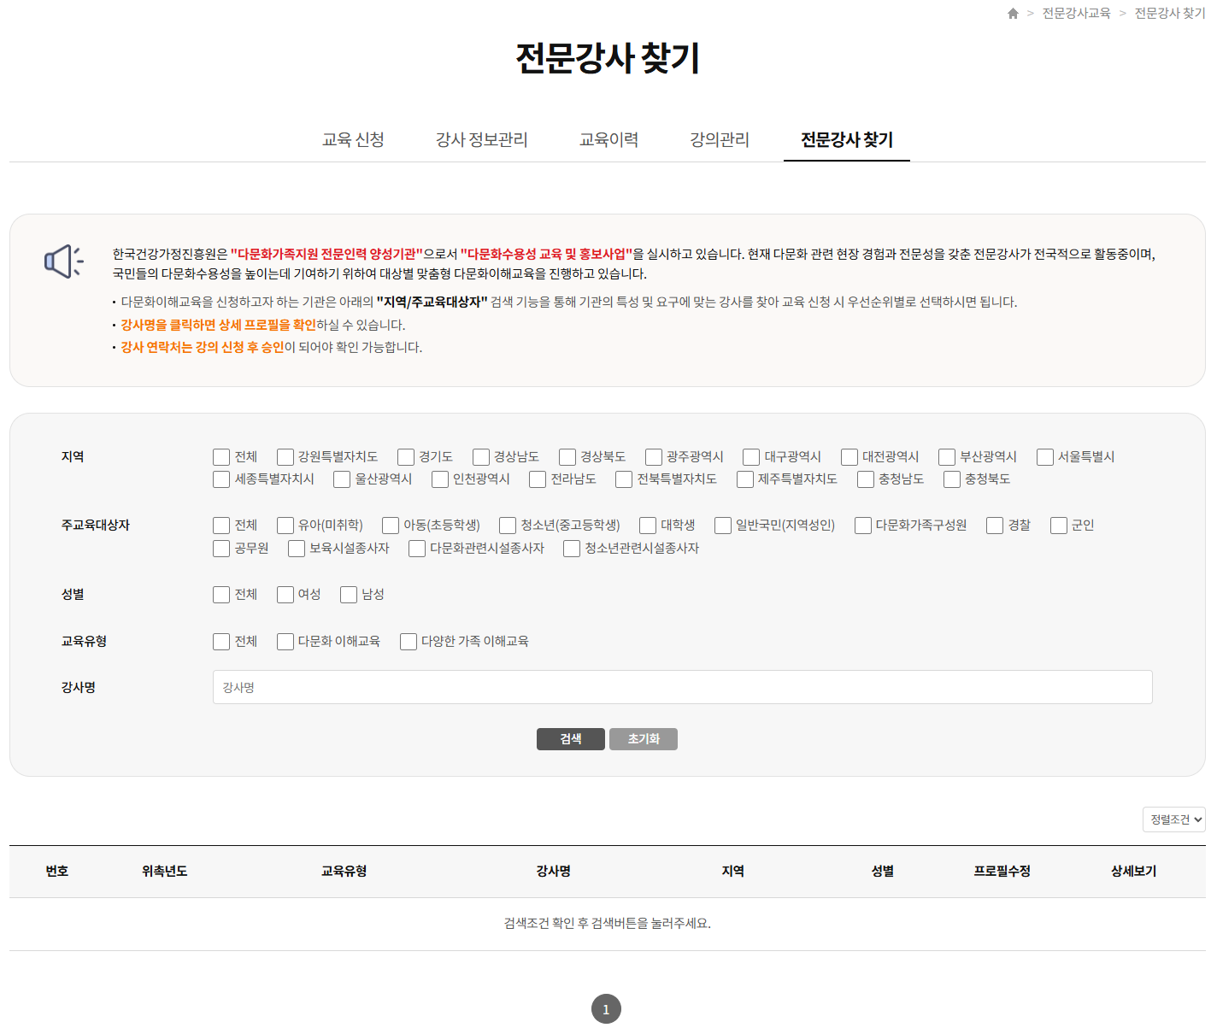
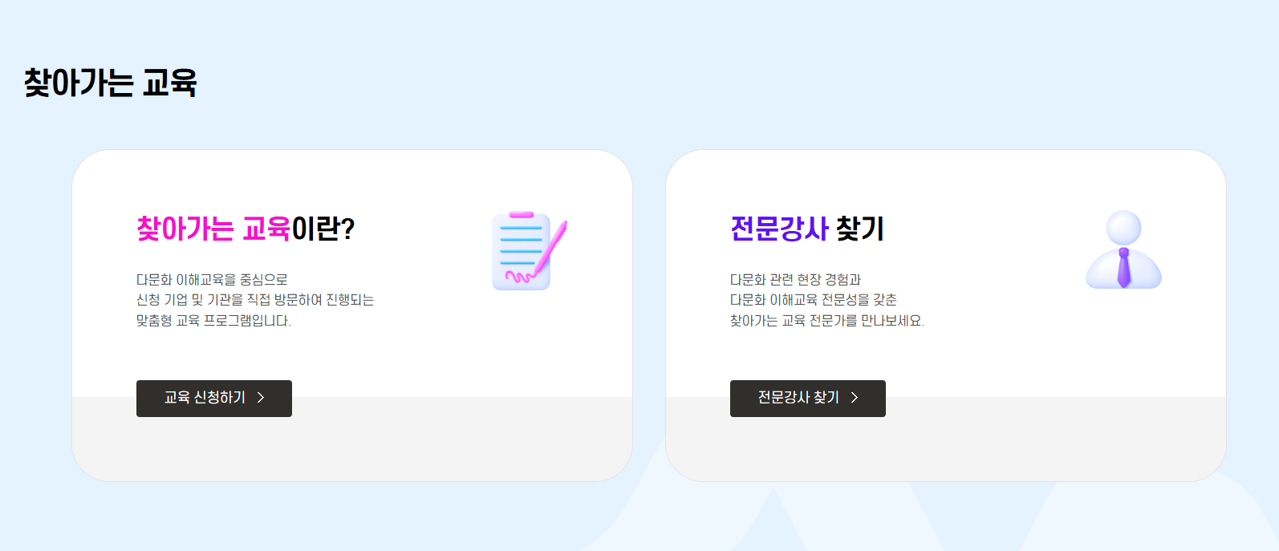
메뉴명
메인화면
메뉴경로
홈
1
2
3
4
화면설명
웹사이트 메인화면 입니다. (다음페이지에서 계속)
[VIEW MORE] 버튼 클릭 시, 온라인교육 교육신청 화면으로 이동합니다.
교육과정 클릭 시, 해당 교육과정 상세화면으로 이동합니다.
기관회원일 경우 ‘찾아가기 교육’ 신청 화면으로 이동합니다.
[검색] 버튼 클릭 시, 전문강사명단 화면으로 이동하며 입력한 조건으로 검색합니다.

Slide 5
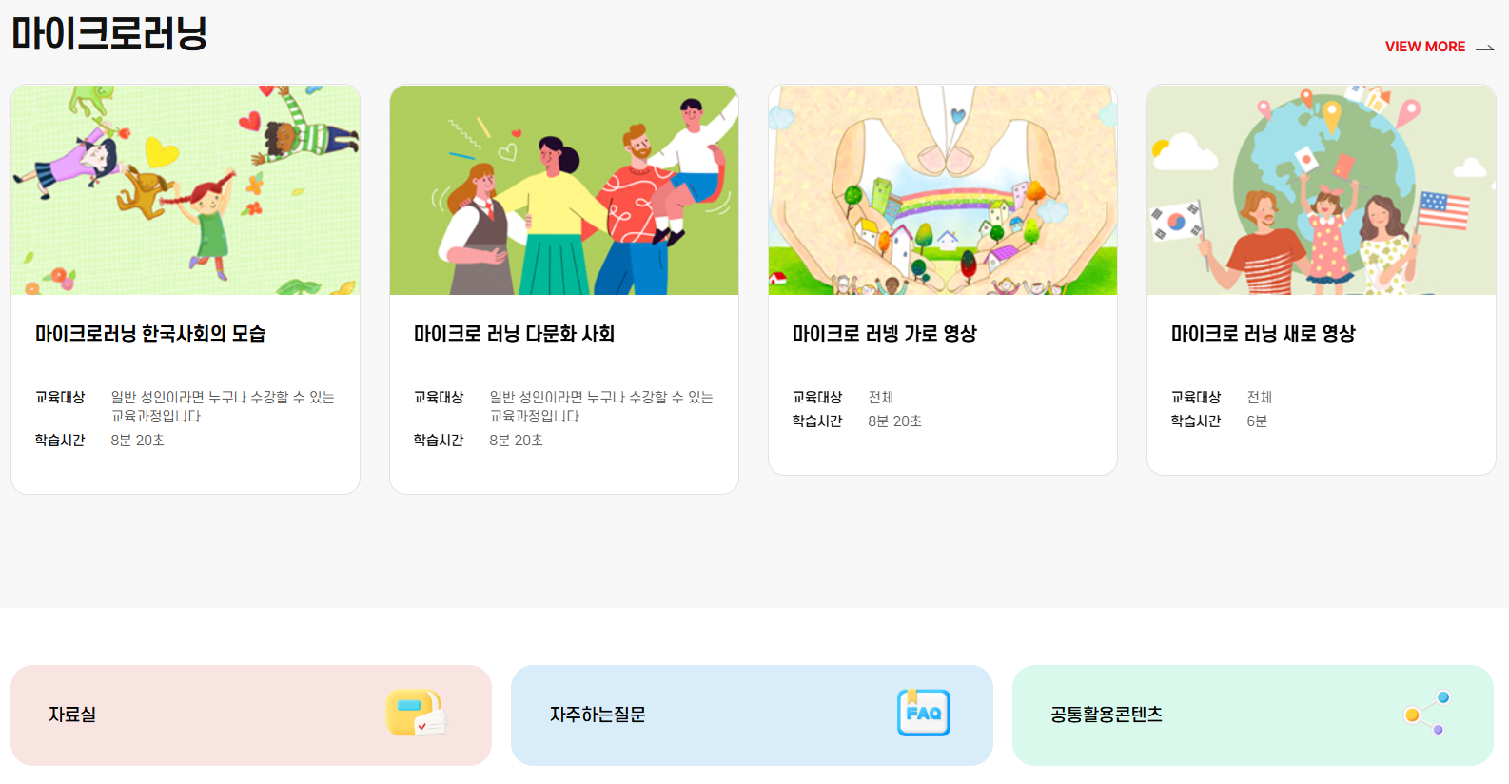
메뉴명
메인화면
메뉴경로
홈
1
2
3
4
5
화면설명
웹사이트 메인화면 입니다.
[VIEW MORE] 버튼 클릭 시, 마이크로러닝 교육화면으로 이동합니다.
교육과정 클릭 시, 해당 교육과정 학습창이 열립니다.
[자료실] 버튼 클릭 시, 자료실 화면으로 이동합니다.
[자주하는질문] 버튼 클릭 시, 자주하는질문 화면으로 이동합니다.
[공동활용콘텐츠] 버튼 클릭 시, 공동활용안내 화면으로 이동합니다.

Slide 6
회원가입

Slide 7
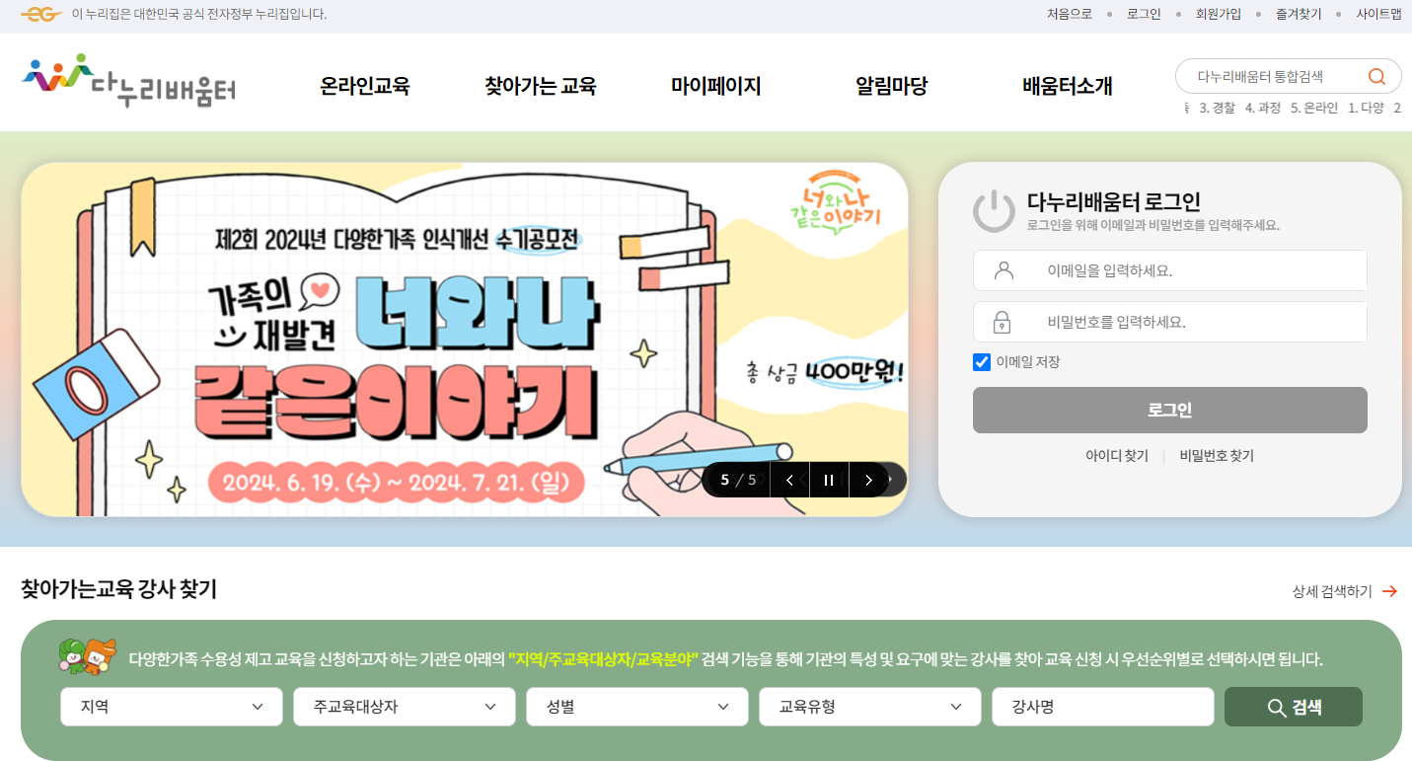
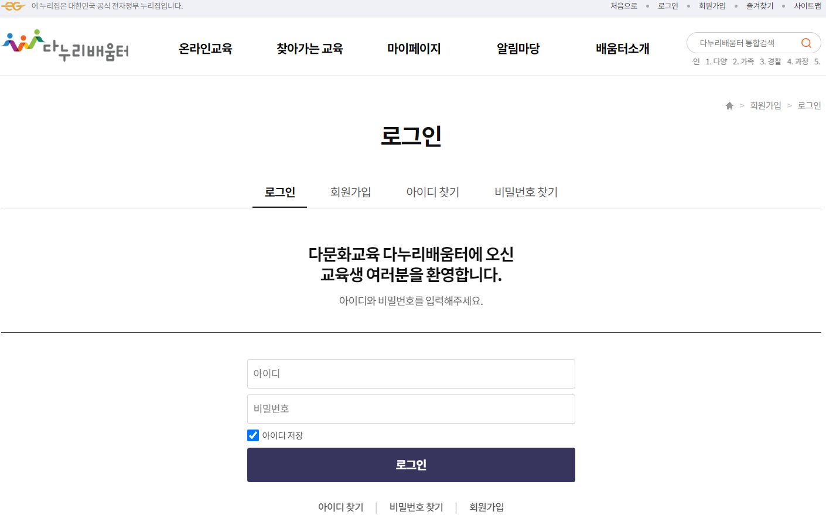
메뉴명
로그인
메뉴경로
홈 > 로그인
2
1
3
화면설명
메인화면 또는 로그인 > 로그인화면에서 로그인 성공 시, 메인 화면으로 이동합니다.
메인화면에서 로그인을 진행합니다.
[로그인] 버튼을 누르면 해당페이지로 이동하여 로그인을 진행합니다.
로그인 시, 회원구분이 없는 회원에 대해 회원정보 수정 요청 alert창이 나타납니다.
확인 클릭 시, 개인정보수정 화면으로 이동합니다.

Slide 8
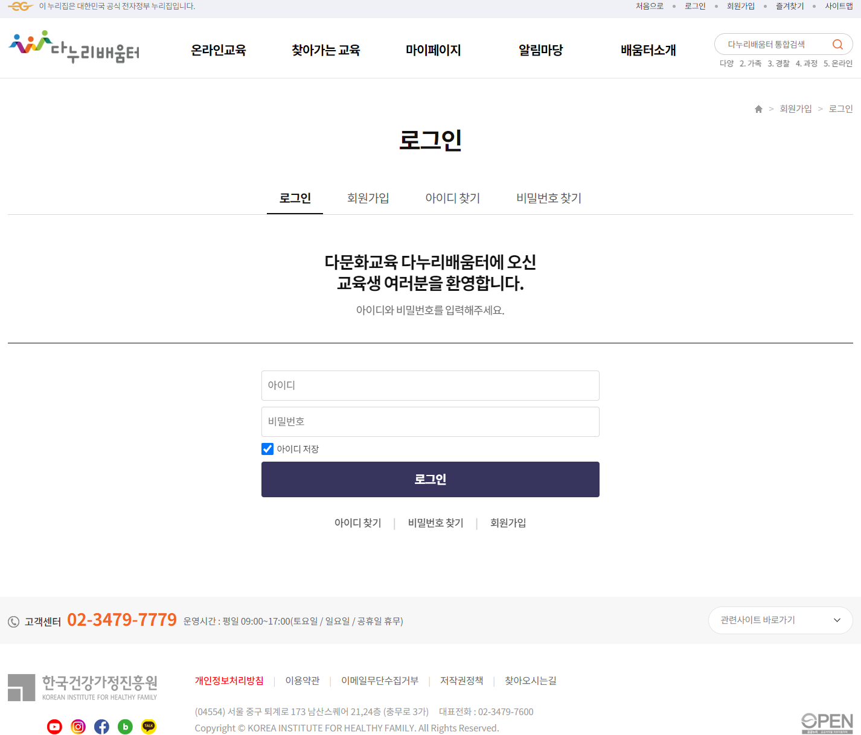
메뉴명
로그인
메뉴경로
홈 > 회원가입 > 로그인
1
2
화면설명
로그인 > 로그인화면에서 로그인 성공 시, 메인 화면으로 이동합니다.
(다음페이지에서 계속)
[회원가입] 버튼을 누르면 회원가입 화면으로 이동합니다.
2. 로그인화면에서 [회원가입] 버튼을 누르면 회원가입 화면으로 이동합니다.

Slide 9
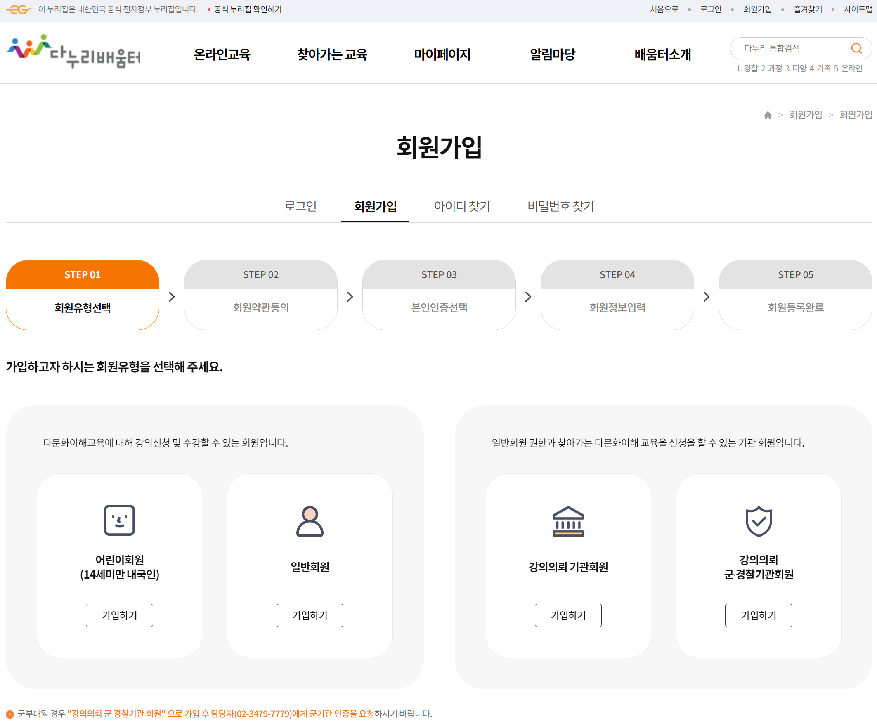
메뉴명
회원가입
메뉴경로
홈 > 회원가입 > 회원가입
1
2
3
4
화면설명
(다음페이지에서 계속)
회원 유형을 선택하여 회원가입을 진행합니다.
회원약관 동의 후 계속 회원가입을 진행합니다.
본인인증 선택하여 본인인증 후 계속 회원가입을 진행합니다.
회원정보입력후 회원가입을 완료합니다.

Slide 10
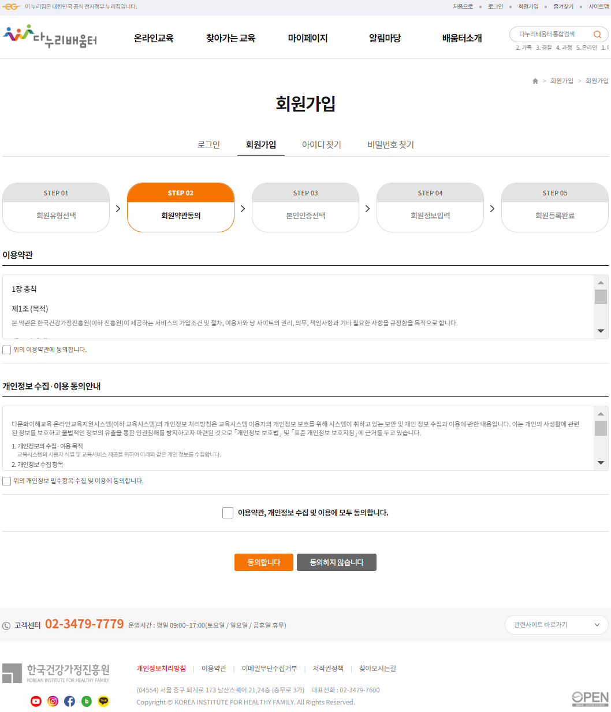
메뉴명
회원가입
메뉴경로
홈 > 회원가입 > 회원가입
화면설명
(다음페이지에서 계속)
회원 유형을 선택하여 회원가입을 진행합니다.
회원약관 동의 후 계속 회원가입을 진행합니다.
본인인증 선택하여 본인인증 후 계속 회원가입을 진행합니다.
회원정보입력후 회원가입을 완료합니다.

Slide 11
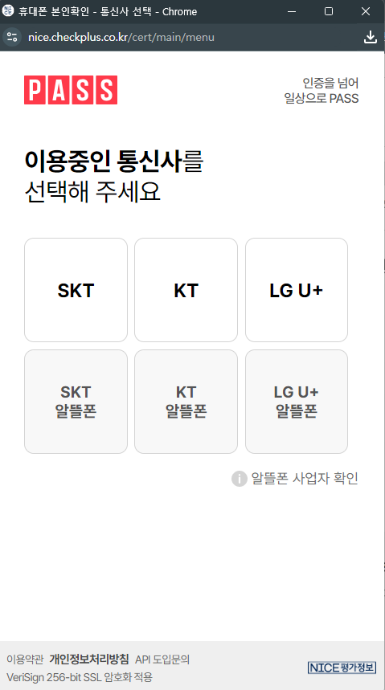
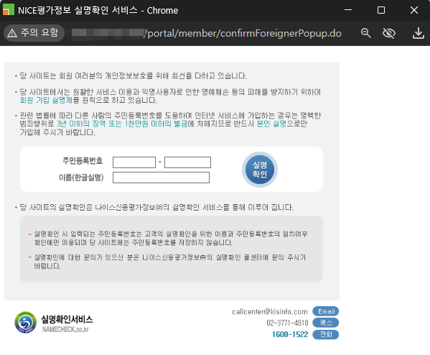
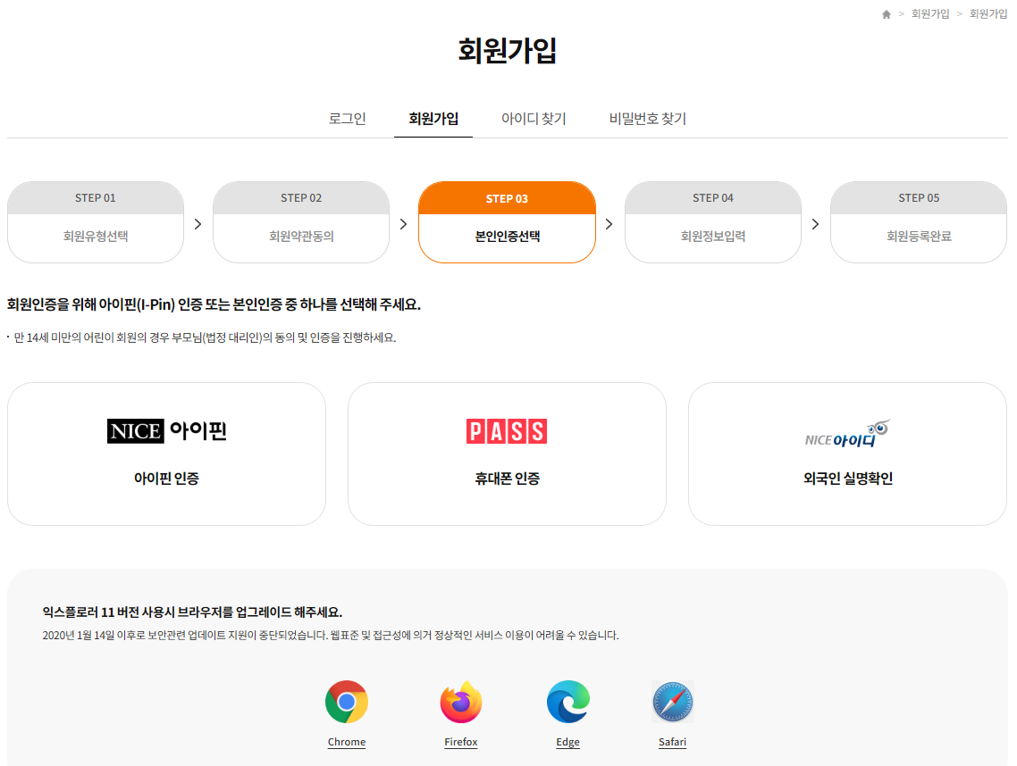
메뉴명
회원가입
메뉴경로
홈 > 회원가입 > 회원가입
화면설명
(다음페이지에서 계속)
회원 유형을 선택하여 회원가입을 진행합니다.
회원약관 동의 후 계속 회원가입을 진행합니다.
본인인증 선택하여 본인인증 후 계속 회원가입을 진행합니다.
회원정보입력후 [확인] 버튼을 클릭하여 회원가입을 완료합니다.

Slide 12
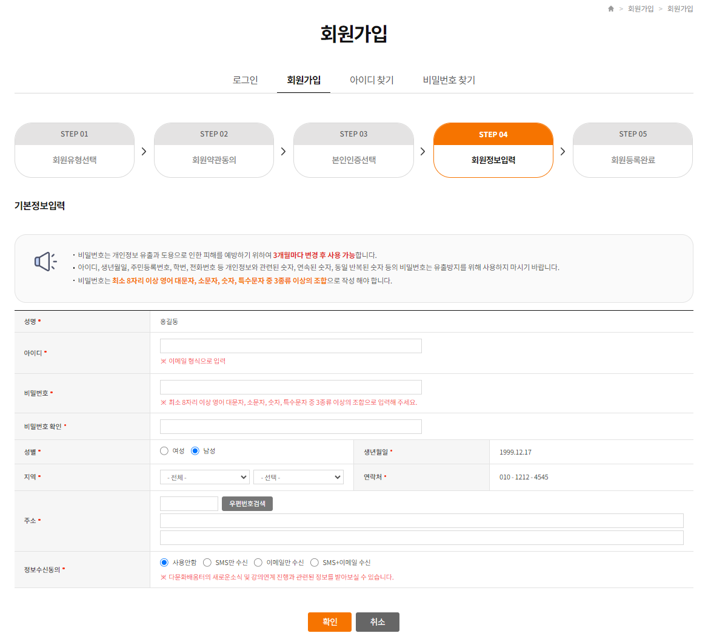
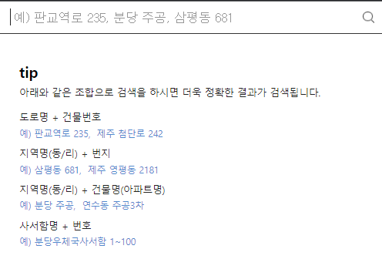
메뉴명
회원가입
메뉴경로
홈 > 회원가입 > 회원가입
화면설명
(다음페이지에서 계속)
회원 유형을 선택하여 회원가입을 진행합니다.
회원약관 동의 후 계속 회원가입을 진행합니다.
본인인증 선택하여 본인인증 후 계속 회원가입을 진행합니다.
회원정보입력후 [확인] 버튼을 클릭하여 회원가입을 완료합니다.

Slide 13
아이디/비밀번호 찾기

Slide 14
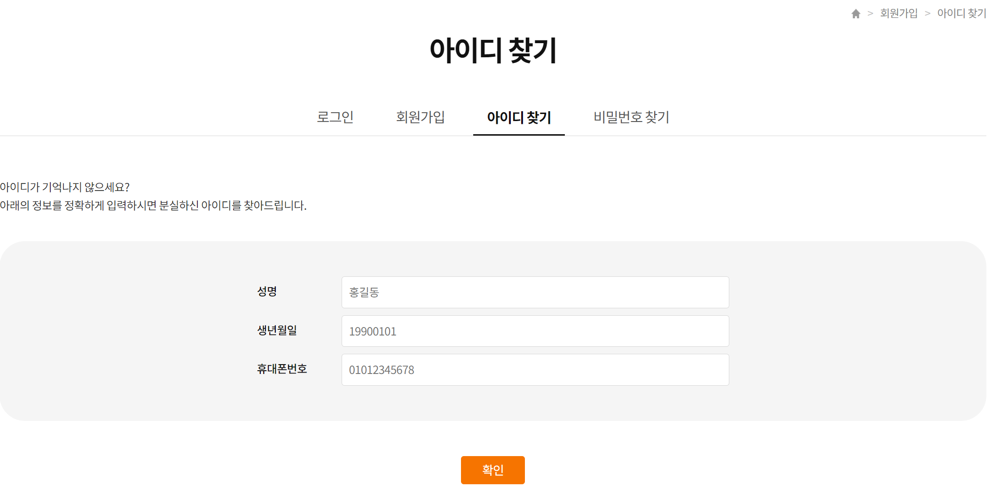
메뉴명
아이디/비밀번호 찾기
메뉴경로
홈 > 아이디 찾기
화면설명
메인화면에 아이디찾기 버튼을 눌러 아이디찾기 화면으로 이동합니다.
성명, 생년월일, 휴대폰번호를 입력하여 아이디를 찾습니다.

Slide 15
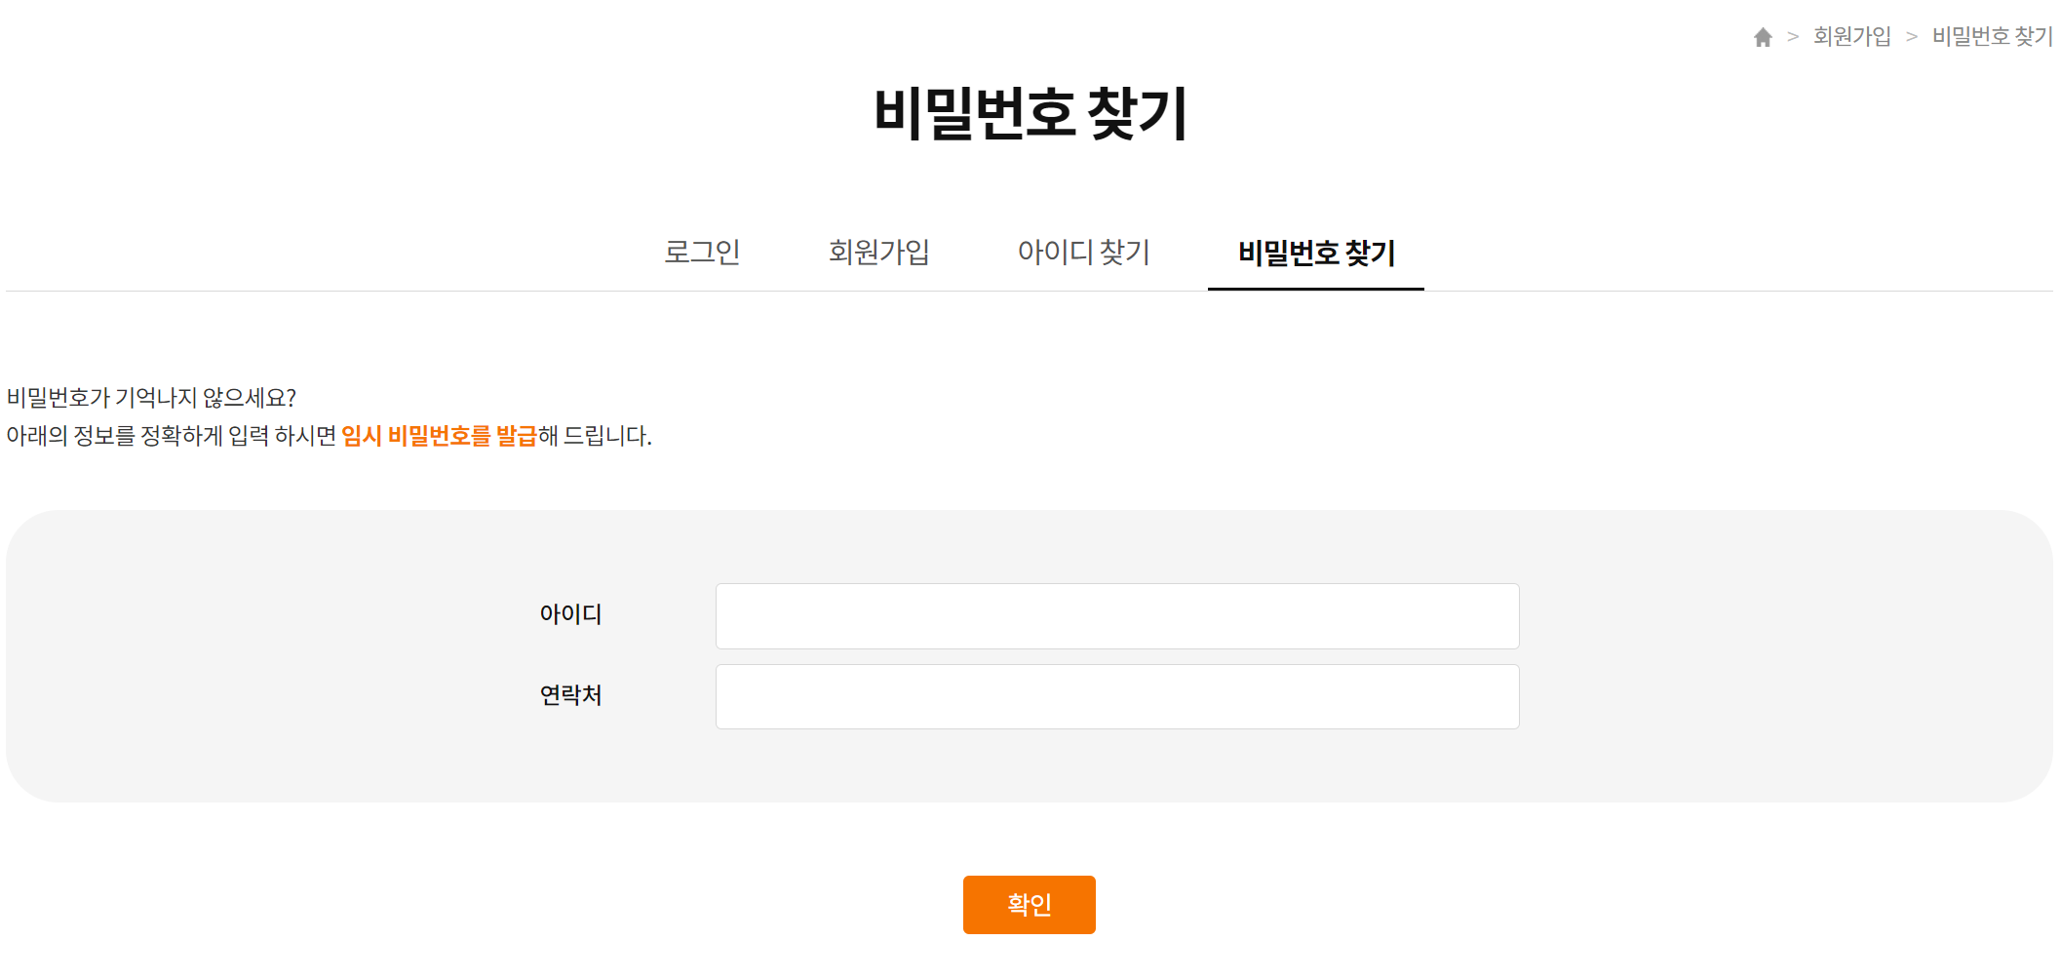
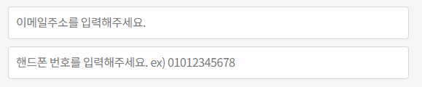
메뉴명
비밀번호 찾기
메뉴경로
홈 > 비밀번호 찾기
화면설명
메인화면에 비밀번호찾기 버튼을 눌러 비밀번호 찾기 화면으로 이동합니다.
아이디, 연락처를 입력하여 비밀번호를 생년월일 6자리로 초기화합니다.

Slide 16
수강신청

Slide 17
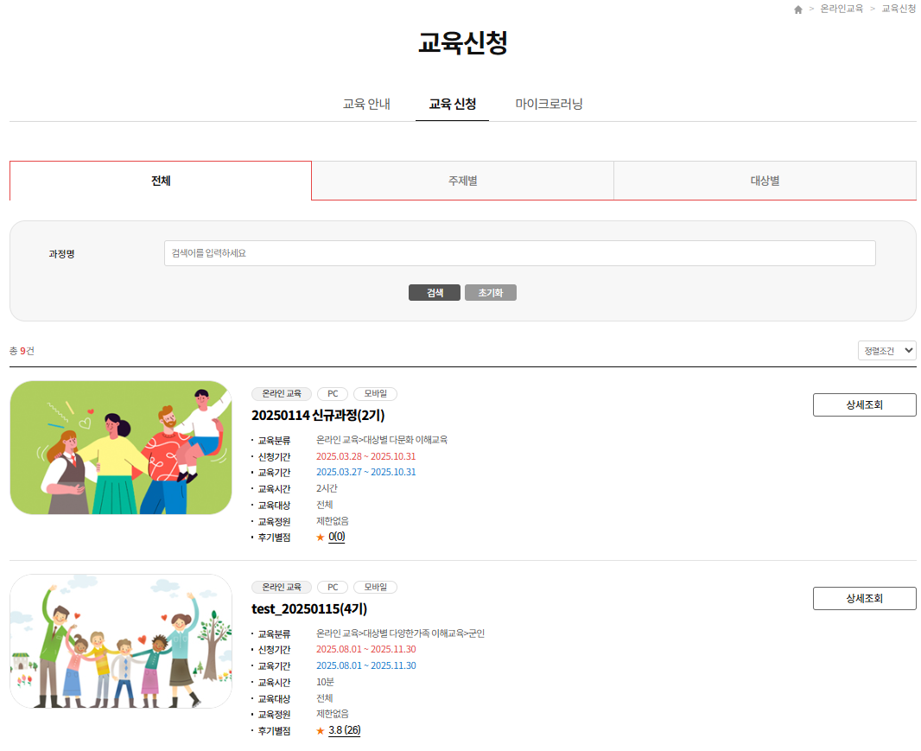
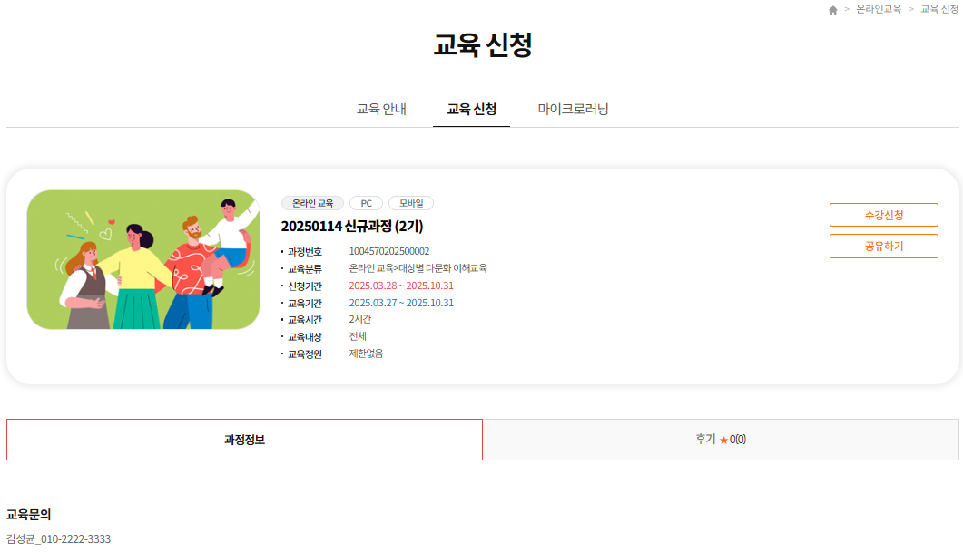
메뉴명
교육신청
메뉴경로
온라인교육 >교욱신청
2
1
3
화면설명
온라인과정 수강신청 하는 화면입니다.
[상세조회] 버튼 클릭 시, 온라인교육 신청 상세화면으로 이동합니다.
[수강신청] 버튼 클릭후 팝업창 확인시 바로 나의 강의실로 이동합니다.
후기의 평점을 클릭 시, 상세화면의 후기 탭 화면으로 이동합니다.

Slide 18
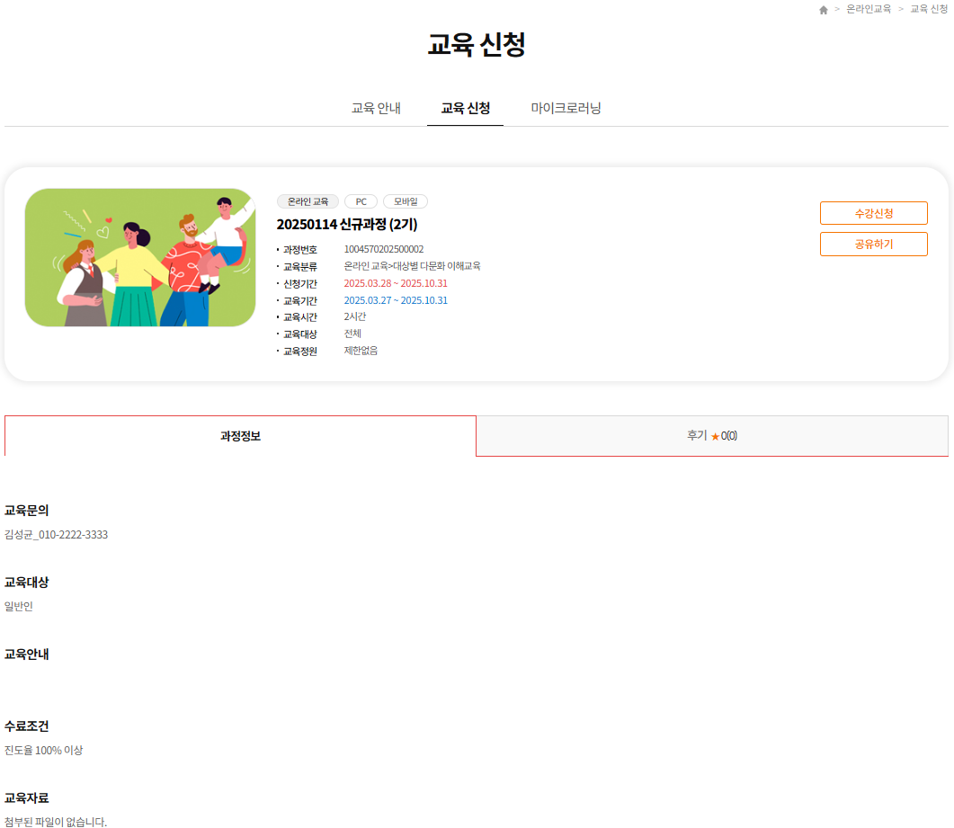
메뉴명
교육신청
메뉴경로
온라인교육 >교욱신청
화면설명
온라인과정 상세 화면의 과정정보 탭입니다.
- 과정정보 탭 클릭 시, 과정 정보가 표시됩니다.
- 후기 탭 클릭 시, 후기 목록이 표시됩니다.

Slide 19
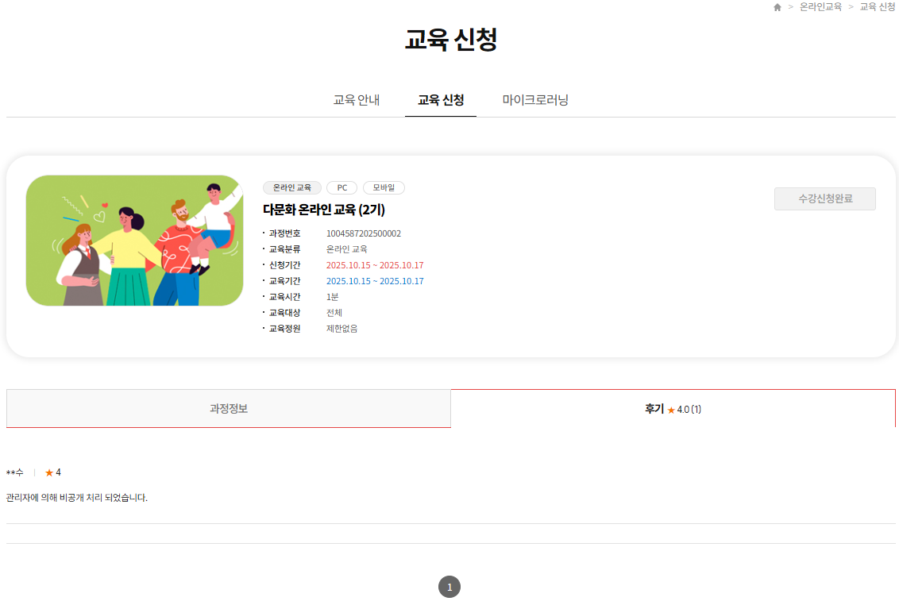
메뉴명
교육신청
메뉴경로
온라인교육 >교욱신청
1
2
3
화면설명
(이전 페이지에서 계속)
온라인과정 상세 화면의 후기 탭입니다.
과정정보 탭 클릭 시, 과정 정보를 표시됩니다.
후기 탭 클릭 시, 후기 목록이 표시됩니다.
해당 과정에 등록된 후기 목록이 표시됩니다.
관리자의 과정후기관리 메뉴에서 노출 여부를 ‘N‘으로 처리할 경우 ‘관리자에 의해 비공개 처리 되었습니다’ 로 표시됩니다.

Slide 20
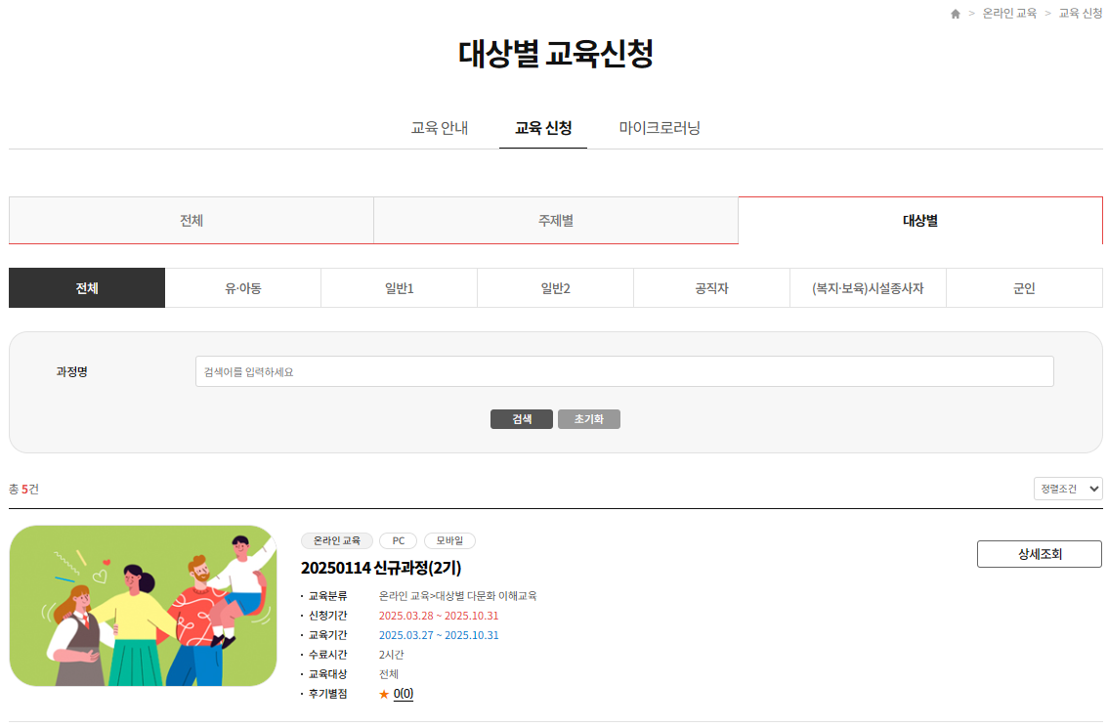
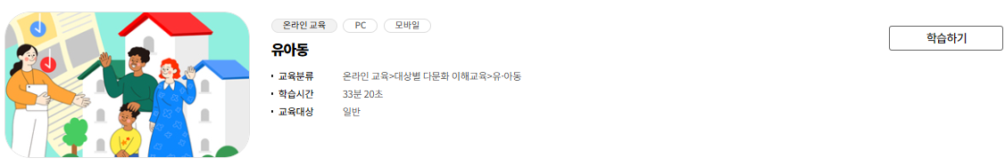
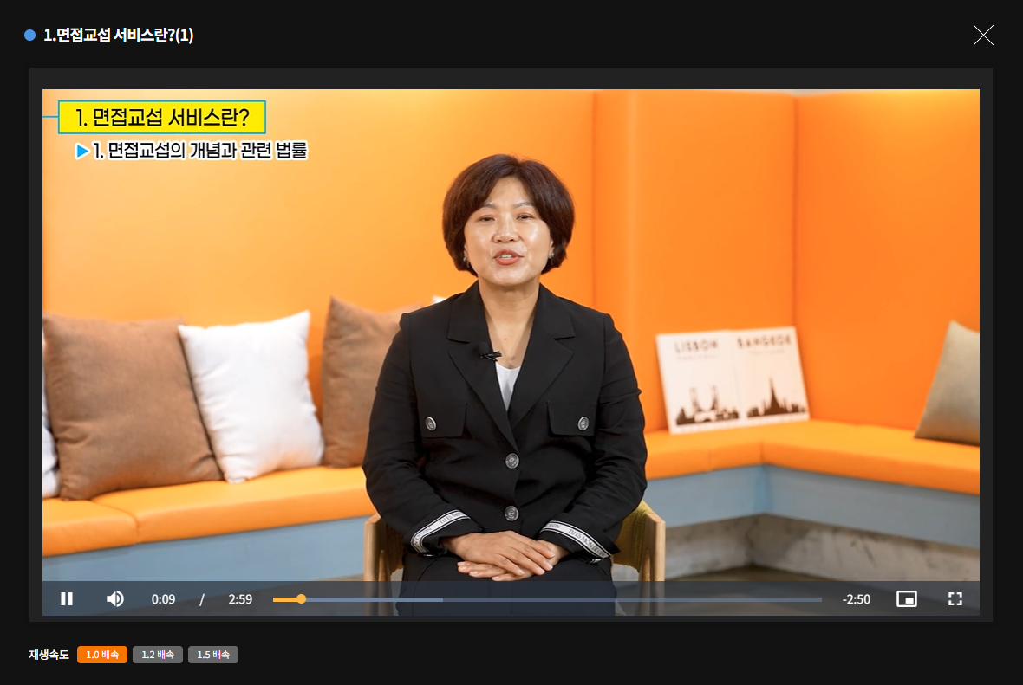
메뉴명
교육신청(대상별)
메뉴경로
온라인교육 > 교육신청(대상별)
1
2
화면설명
대상별 교육을 신청하는 화면입니다.
대상 분류별 탭 필터를 클릭하여 원하는 교육만 조회할 수 있습니다.
비회원학습여부가 Y인 경우 학습하기 버튼으로 수강신청 없이 바로 학습을 할 수 있습니다.
관리자 > 과정등록 화면에서 팝업 크기를 조절할 수 있습니다.

Slide 21
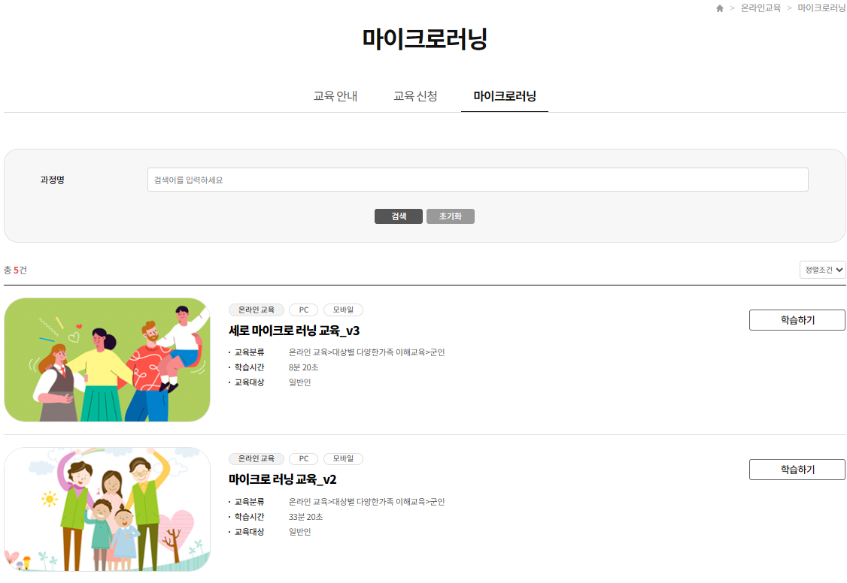
메뉴명
마이크로러닝
메뉴경로
온라인교육 > 마이크로러닝
화면설명
콘텐츠 학습하기를 클릭하여 마이크로러닝 교육을 수강하는 화면입니다.
- [학습하기] 버튼 클릭 시, 동영상 플레이어 팝업창이 호출됩니다.
- 마이크로러닝은 수강신청 없이 바로 학습 진행이 가능합니다.
- 관리자 > 과정등록 화면에서 팝업 크기를 조절할 수 있습니다.

Slide 22
찾아가는교육

Slide 23
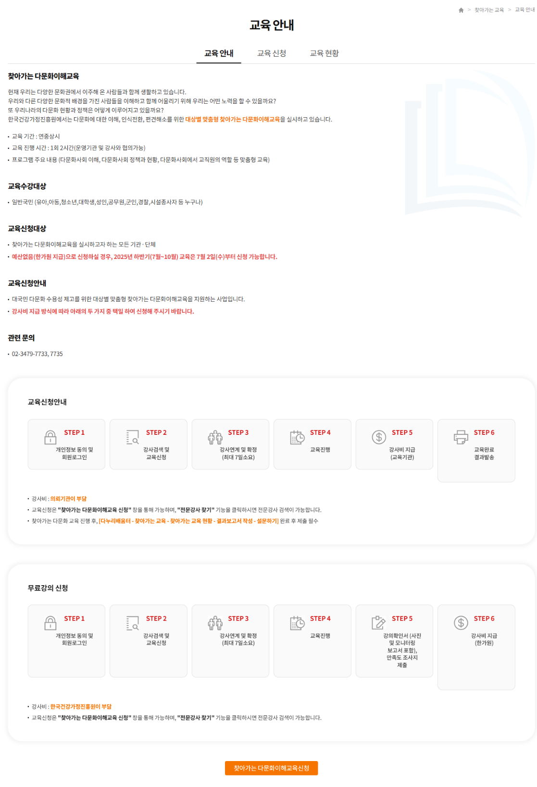
메뉴명
찾아가는 교육 안내
메뉴경로
찾아가는교육 > 교육 안내
화면설명
찾아가는 교육 신청안내 화면입니다.
(다음페이지에서 계속)
[찾아가는 다문화이해교육신청] 클릭 시, 찾아가는교육 신청화면으로 이동합니다.

Slide 24
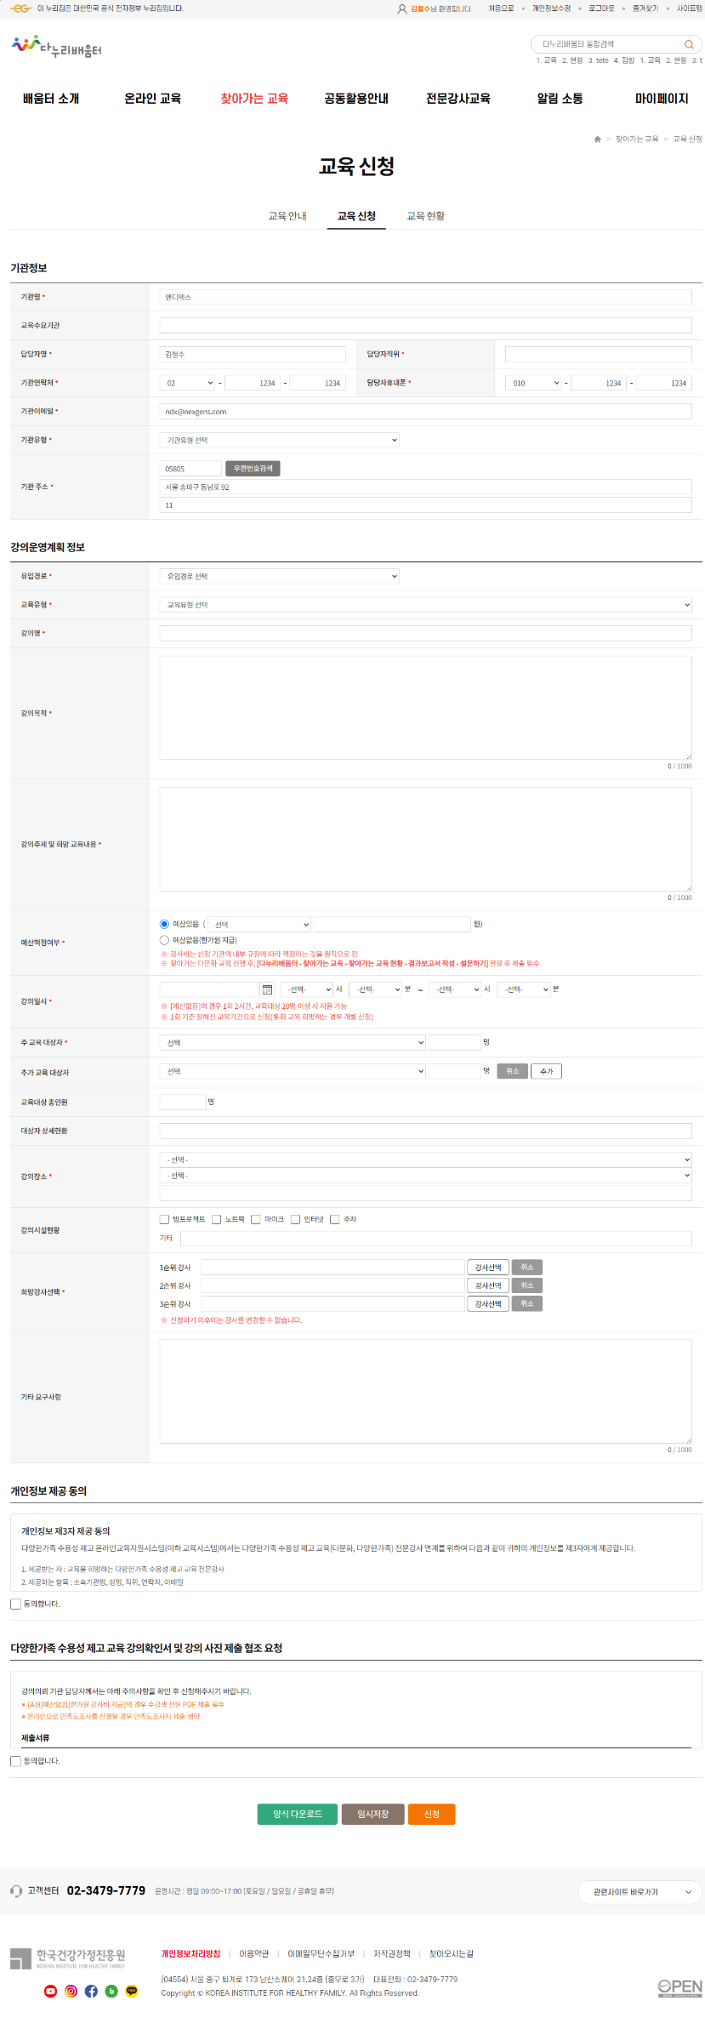
메뉴명
찾아가는 신청
메뉴경로
찾아가는교육 > 찾아가는 다문화이해교육 신청
다음화면으로 연결
화면설명
찾아가는 교육 신청화면입니다. (1/3)
기관정보 입력 항목들을 입력하여 신청합니다.
(다음페이지에서 계속)

Slide 25
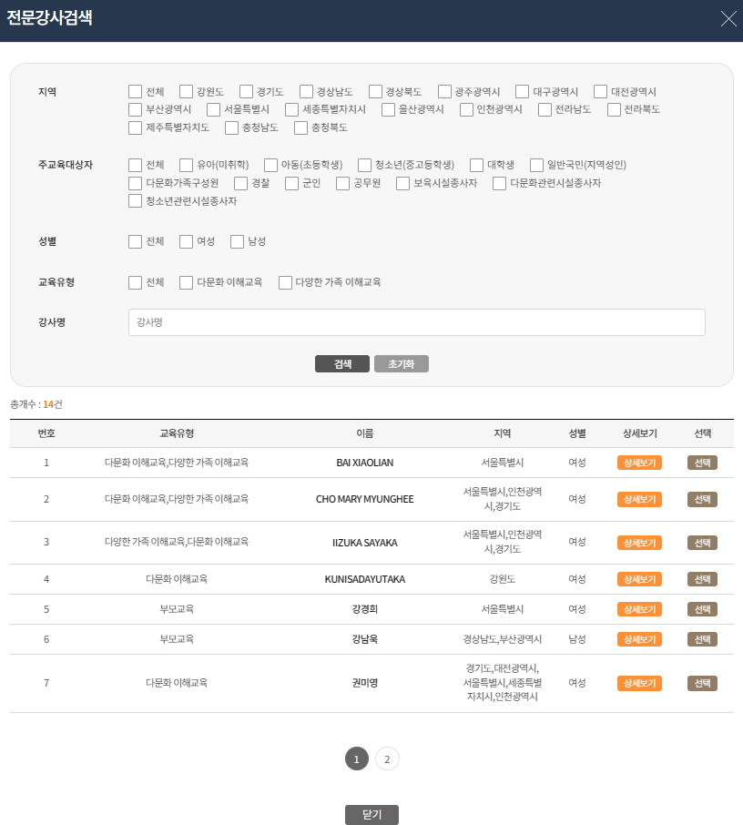
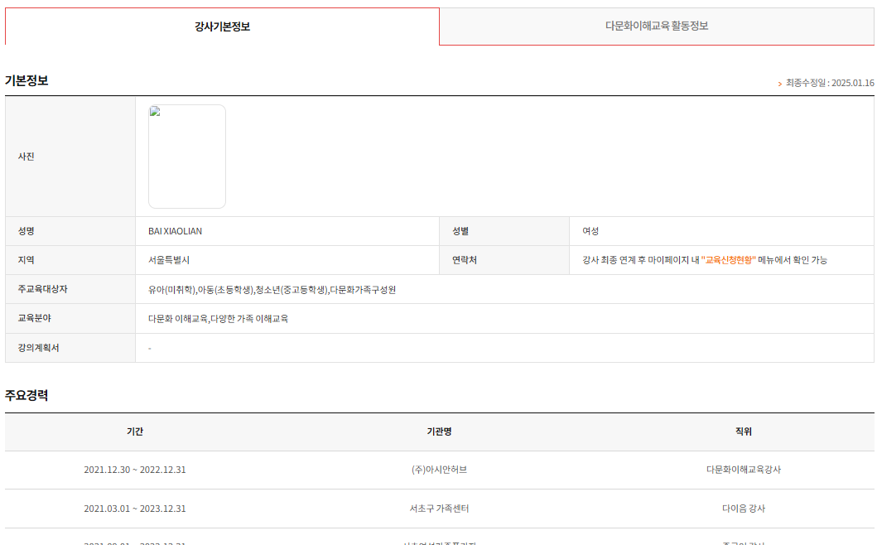
메뉴명
찾아가는 교육 신청
메뉴경로
찾아가는교육 > 찾아가는 다문화이해교육 신청
3
3
4
1
2
5
다음화면으로 연결
화면설명
찾아가는 교육 신청화면입니다. (2/3)
강의운영계획 정보 입력 항목들을 입력하여 신청합니다.
강의시간의 시간 간격은 ‘2시간’으로 신청 가능합니다.
[강사선택] 버튼을 클릭 시, 전문강사검색 팝업창이 호출됩니다.
강사이름 혹은 [상세보기]버튼 클릭 시, 강사상세정보를 조회할 수 있습니다.
[선택] 버튼을 클릭하여 1순위강사, 2순위강사, 3순위강사를 지정합니다.
[취소] 버튼 클릭 시, 입력된 강사가 삭제됩니다.

Slide 26
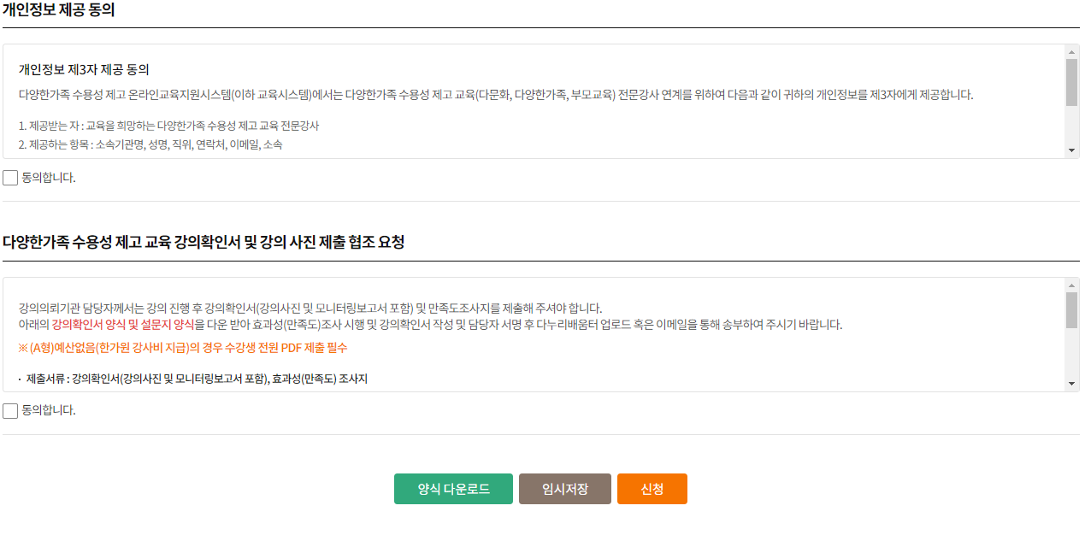
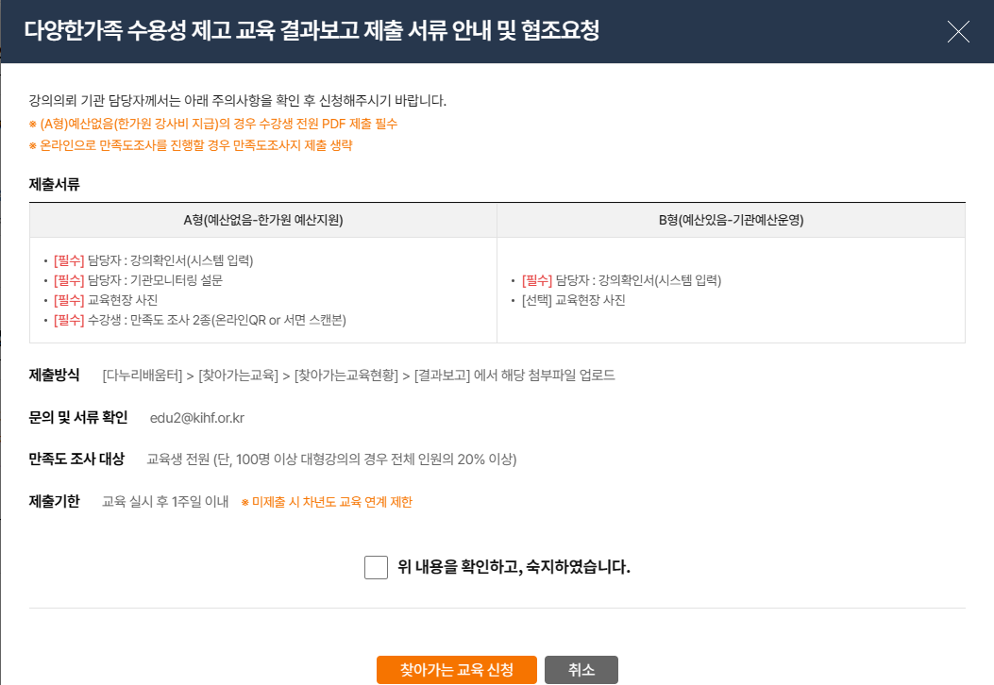
메뉴명
찾아가는 교육 신청
메뉴경로
찾아가는교육 > 찾아가는 다문화이해교육 신청
1
2
3
화면설명
찾아가는 교육 신청화면입니다. (3/3)
강의운영계획 정보 입력 항목들을 입력하여 신청합니다.
- [양식다운로드]버튼을 클릭하여 양식을 다운로드 받습니다.
- [임시저장] 버튼을 클릭하여 임시저장 합니다.
[신청] 버튼을 클릭 시, 강의확인서 및 강의 사진 제출 협조 요청 팝업창이 나타납니다.
‘위 내용을 확인하고, 숙지하였습니다.’ 에 체크해야만 신청이 가능합니다.
신청한 내역은 [마이페이지>찾아가는교육신청현황]에서 조회 가능합니다.

Slide 27
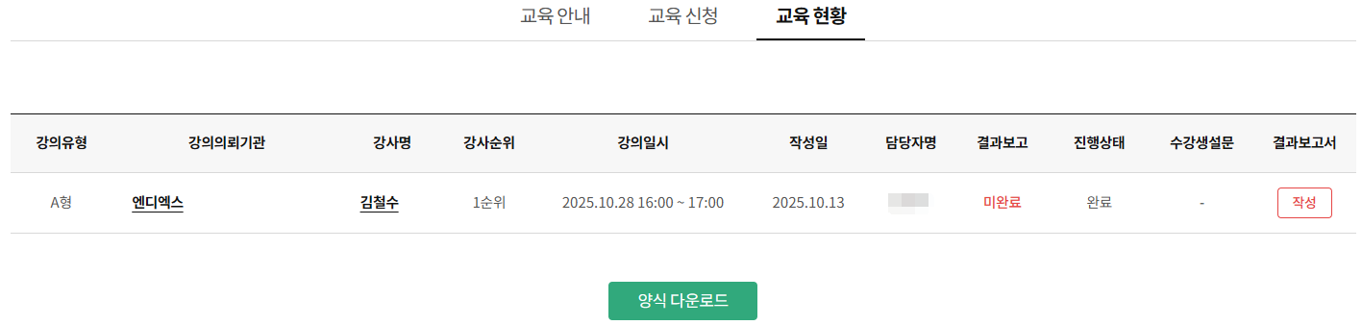
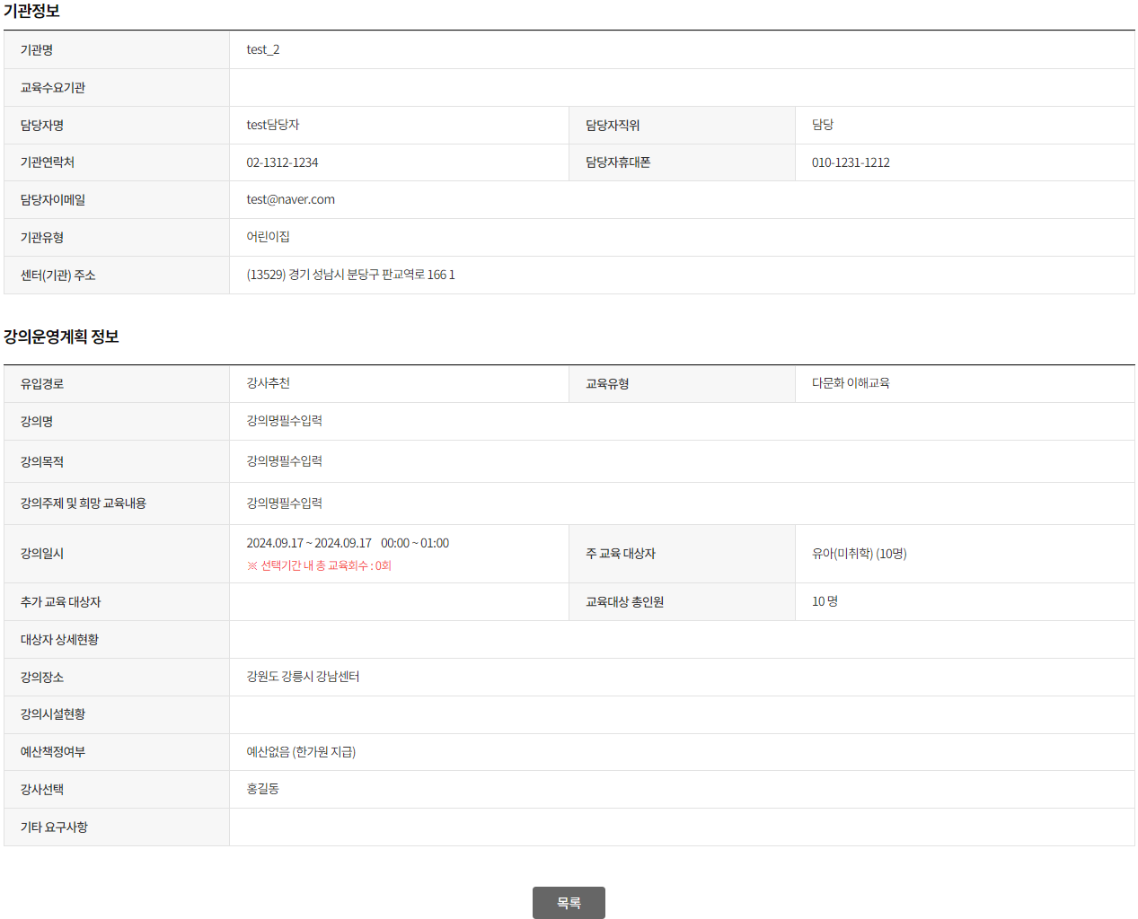
메뉴명
찾아가는교육 신청현황
메뉴경로
찾아가는교육 > 찾아가는교육 신청현황
1
2
화면설명
사용자가 신청한 ‘찾아가는 교육 신청 현황’을 조회하는 화면입니다.
(다음페이지에서 계속)
강의의뢰기관 제목을 클릭 시, 강의의뢰기관의 상세화면으로 이동합니다.
상세화면에서 [목록] 버튼 클릭 시, ‘찾아가는 교육 신청 현황 목록’ 화면으로 이동합니다.

Slide 28
메뉴명
찾아가는교육 신청현황
메뉴경로
찾아가는교육 > 찾아가는교육 신청현황
화면설명
교육 신청 현황을 조회하는 화면입니다.
(다음 페이지에서 계속)
- 특정 기관담당자 계정 신청 정보 및 이전 담당자들의 신청 정보도 조회할 수 있습니다.
- [작성] 버튼 클릭 시, 교육결과보고서 작성화면으로 이동합니다.

Slide 29
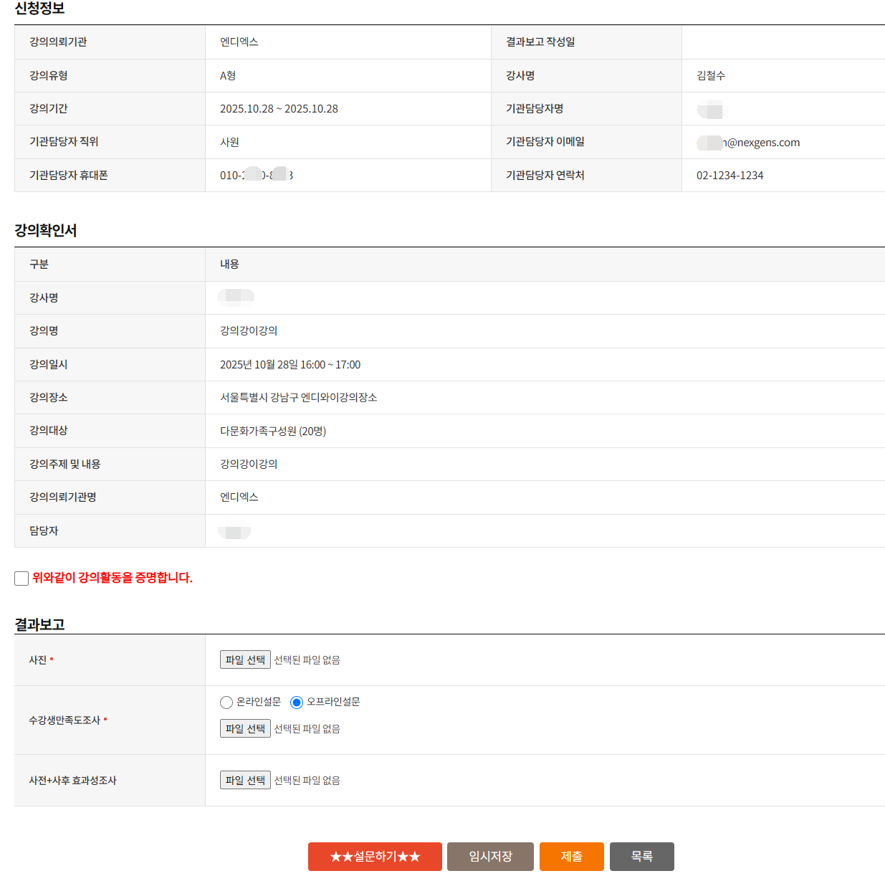
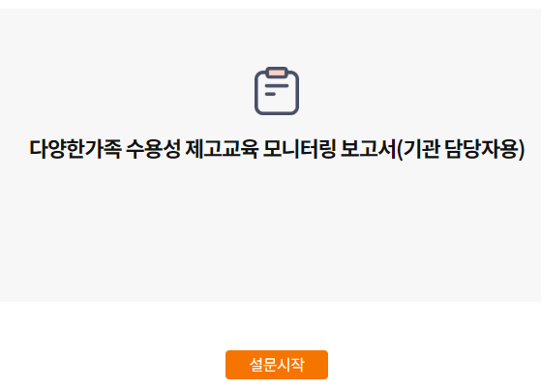
메뉴명
A형 강의 결과보고서 작성
메뉴경로
찾아가는교육 > 찾아가는교육 신청현황
1
2
3
5
4
화면설명
A형 강의의 결과 보고서를 작성하는 화면입니다.
해당 부분을 체크해야만 제출이 가능합니다.
사진, 수강생만족도조사, 사전+사후 효과성 조사 파일을 각각 첨부할 수 있으며, 온라인 설문 진행 시 온라인 설문에 체크합니다.
[설문하기] 버튼 클릭 시, 설문 팝업창이 호출됩니다.
[설문시작] 버튼 클릭 시, 설문이 시작됩니다.
[임시저장] 버튼 클릭 시, 결과보고서를 임시저장 합니다.
[제출] 버튼 클릭 시, 결과보고서를 제출합니다. (설문이 완료되어야만 제출 가능)
[목록] 버튼 클릭 시, 찾아가는 교육현황 목록 화면으로 이동합니다.

Slide 30
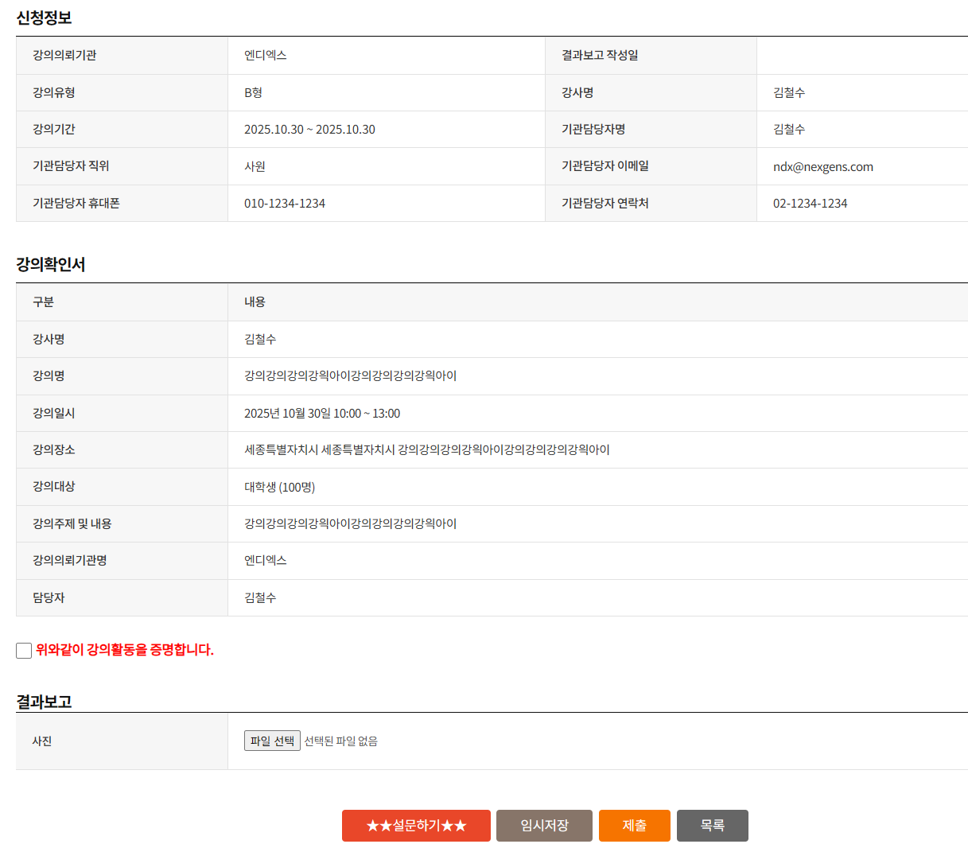
메뉴명
B형 강의 결과보고서 작성
메뉴경로
찾아가는교육 > 찾아가는교육 신청현황
1
2
3
5
4
화면설명
B형 강의의 결과 보고서를 작성하는 화면입니다.
해당 부분을 체크해야만 제출이 가능합니다.
사진을 첨부할 수 있습니다. (선택 사항)
[설문하기] 버튼 클릭 시, 설문 팝업창이 호출됩니다.
[설문시작] 버튼 클릭 시, 설문이 시작됩니다.
[임시저장] 버튼 클릭 시, 결과보고서를 임시저장 합니다.
[제출] 버튼 클릭 시, 결과보고서를 제출합니다. (설문이 완료되어야만 제출 가능)
[목록] 버튼 클릭 시, 찾아가는 교육현황 목록 화면으로 이동합니다.

Slide 31
공동활용 콘텐츠

Slide 32
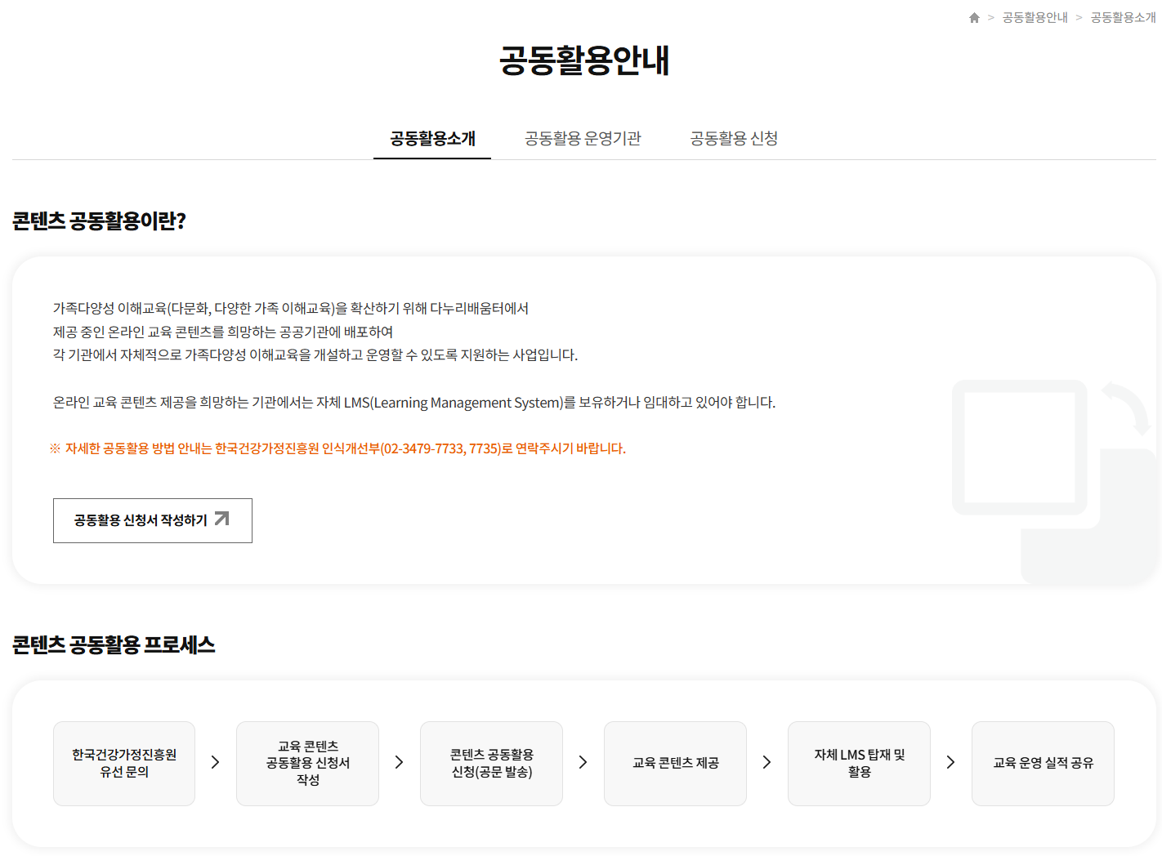
메뉴명
공동활용 안내
메뉴경로
공동활용안내 > 공동활용 소개
1
화면설명
콘텐츠 공동 활용 안내 화면입니다.
1. [공동활용 신청서 작성하기] 버튼 클릭 시, 공동활용 신청화면으로 이동합니다.

Slide 33
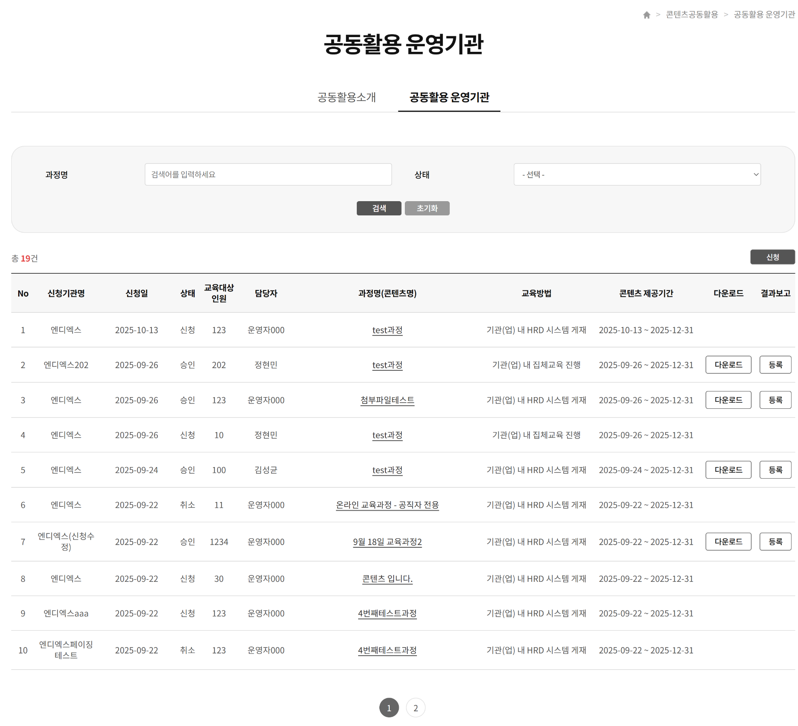
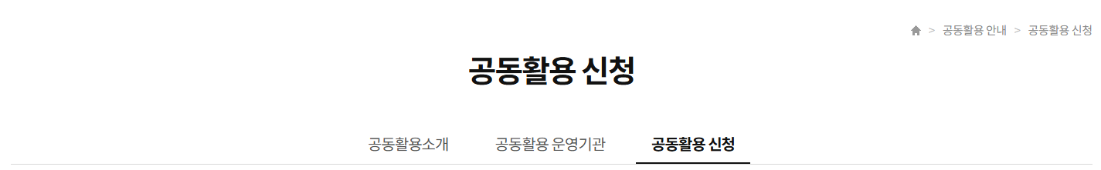
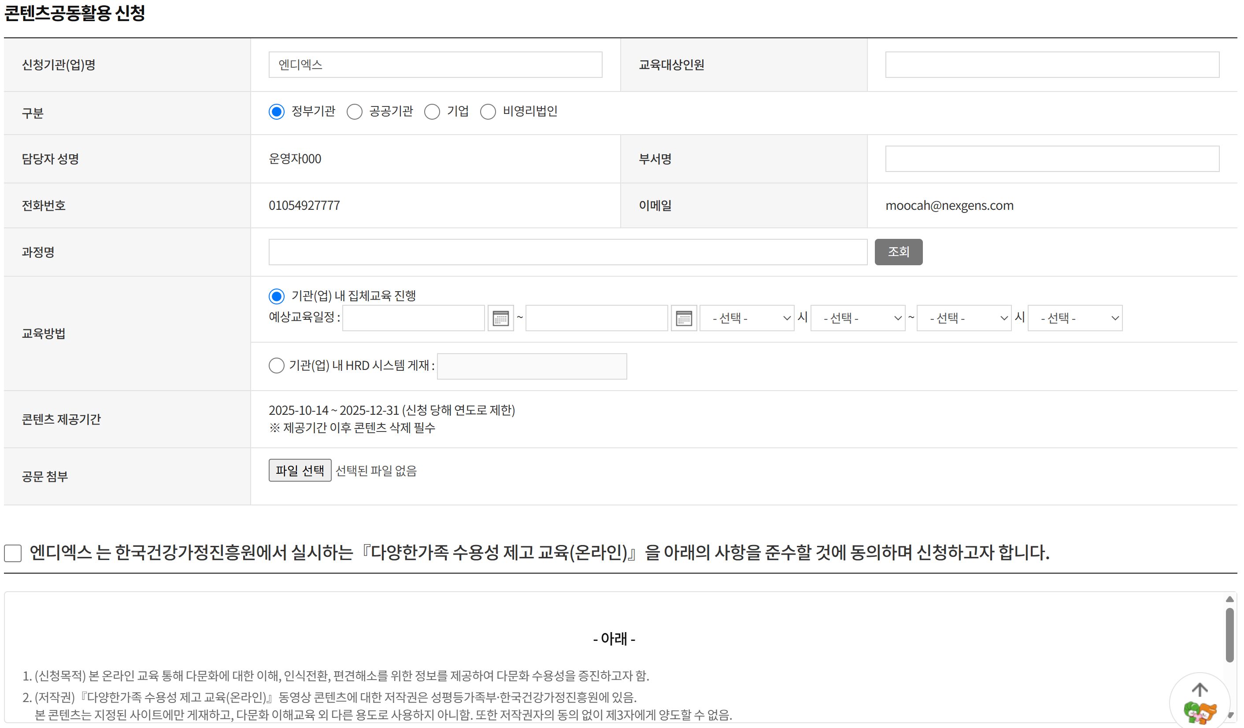
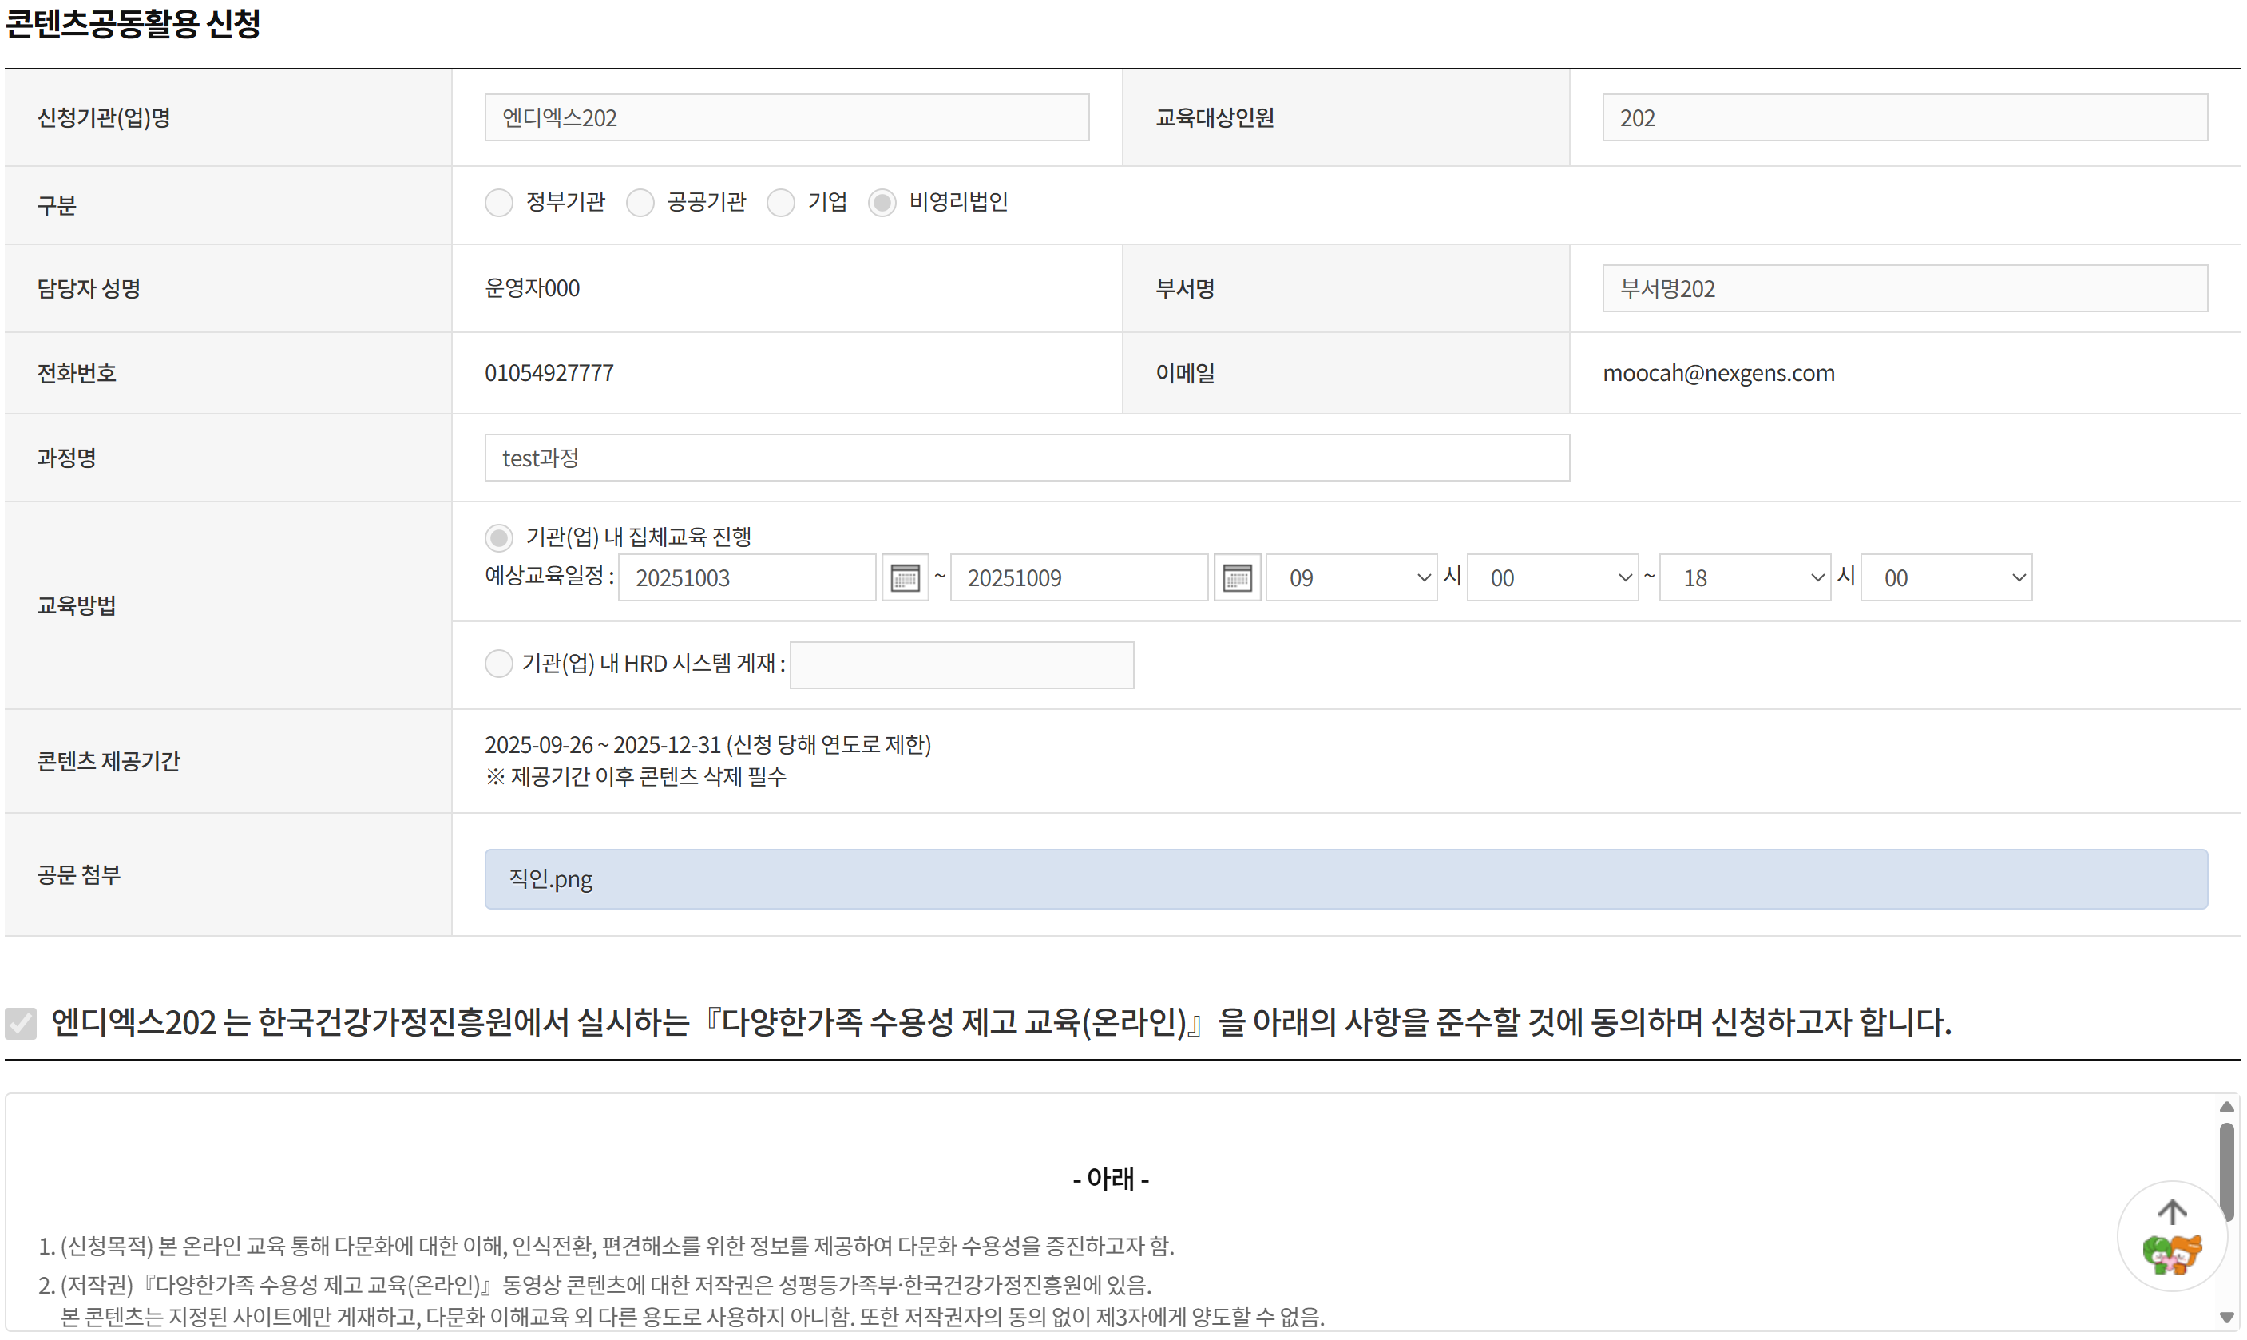
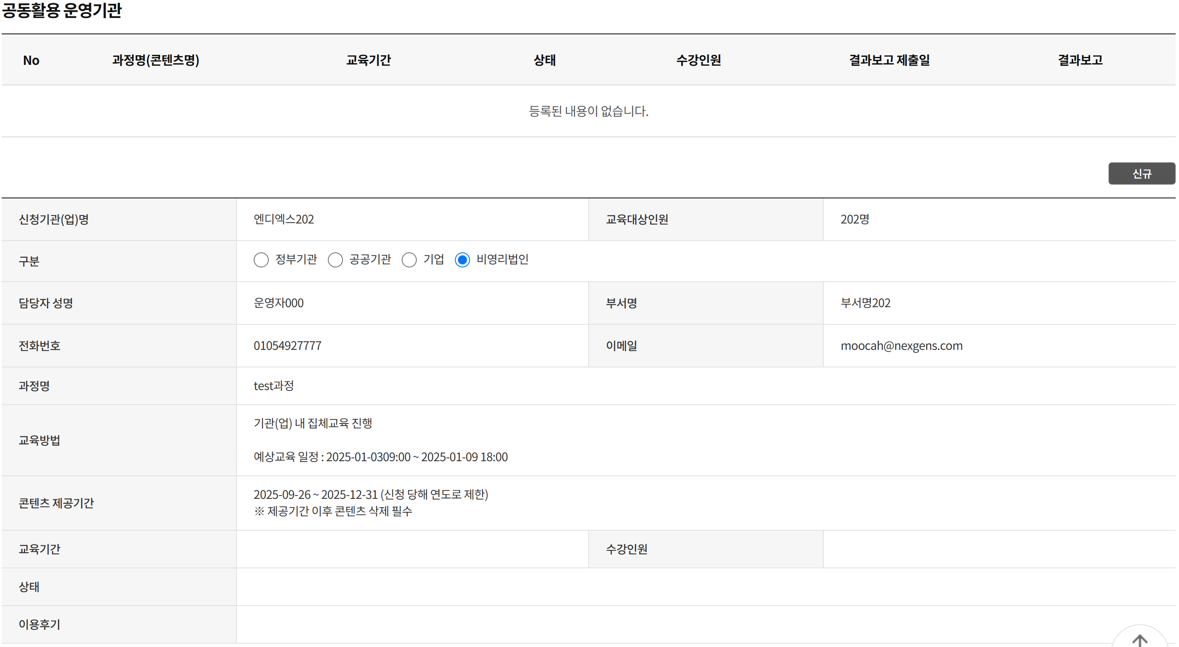
메뉴명
공동활용 안내
메뉴경로
공동활용안내 > 공동활용 신청
1
1
3
4
2
화면설명
콘텐츠 공동활용 신청 관리/조회 화면입니다.
[신청] 버튼 클릭 시, 콘텐츠 공동활용 신청 등록/수정 페이지로 이동합니다.
[과정명] 클릭 시, 작성했던 콘텐츠 공동활용 신청 조회 페이지로 이동합니다.
등록/수정페이지와 동일하지만 조회만 가능하고 첨부파일 등을 확인 할 수 있습니다.
[다운로드] 버튼 클릭 시, 엑셀 파일을 다운로드 할 수 있습니다.
[등록] 버튼 클릭 시, 결과 보고 페이지로 이동합니다.
(다음페이지에서 계속)

Slide 34
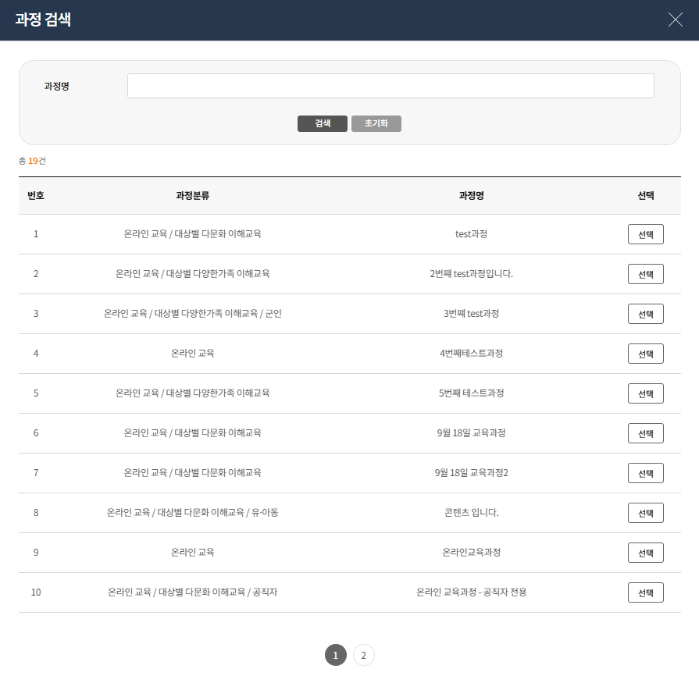
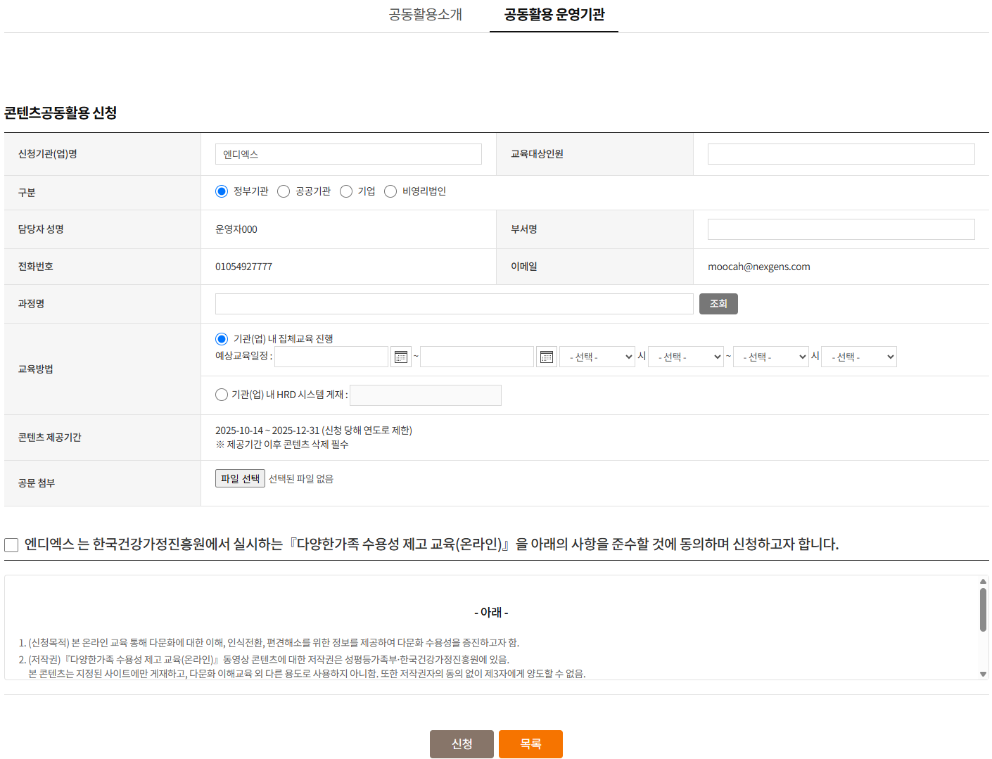
메뉴명
공동활용 안내
메뉴경로
공동활용안내 > 공동활용 신청
1
2
3
4
5
6
화면설명
공동활용 신청 목록에서 [신청]버튼 클릭 시 나오는 등록페이지입니다.
로그인 정보에 기반해 자동으로 입력 되는 사항들 입니다.
[조회]버튼 클릭 시, 과정을 검색할 수 있는 과정 목록 페이지에서 과정 선택이 가능합니다.
집체교육 선택 시 날짜를 선택해 신청을 완료 할 수 있습니다.
HRD 선택 시 해당 링크를 적어 신청을 완료 할 수 있습니다.
[파일선택] 버튼 클릭 시, 첨부 파일을 선택할 수 있습니다.
[신청]버튼 클릭 시, 작성한 내역을 신청 할 수 있습니다.
[목록]버튼 클릭 시, 운영기관 목록 페이지로 돌아갑니다.
(다음페이지에서 계속)

Slide 35
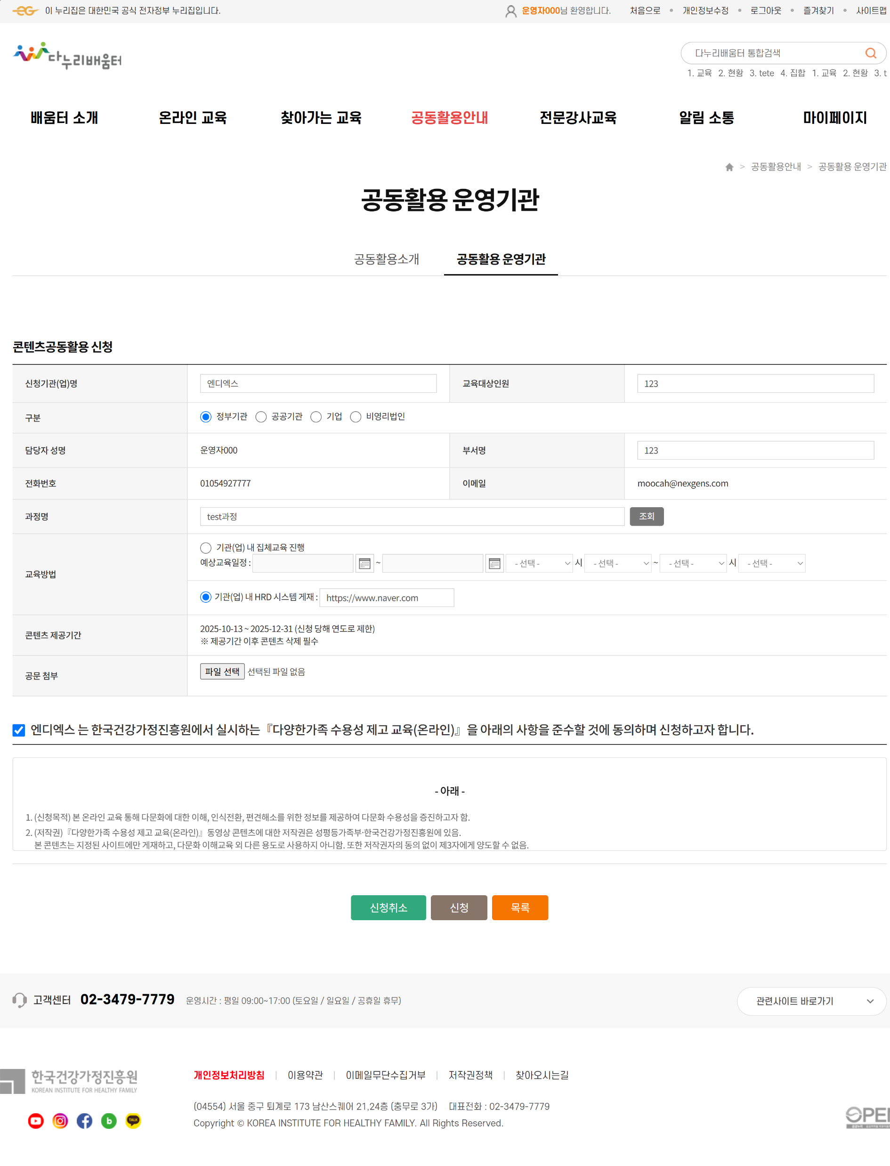
메뉴명
공동활용 안내
메뉴경로
공동활용안내 > 공동활용 신청
1
2
화면설명
공동활용 신청 목록에서 [과정명] 클릭 시 나오는 수정페이지입니다.
등록 페이지와 동일한 부분입니다. 단, 해당 내역은 승인 상태 이전에만 수정이 가능합니다. 승인이 된 이후로는 단순 조회만 가능합니다.
[신청취소]버튼 클릭 시, 신청이 취소 됩니다. 신청취소는 승인 상태가 되기 전에만 가능합니다.
[신청]버튼 클릭 시, 수정 한 내역을 신청 할 수 있습니다.
[목록]버튼 클릭 시, 운영기관 목록 페이지로 돌아갑니다.
(다음페이지에서 계속)

Slide 36
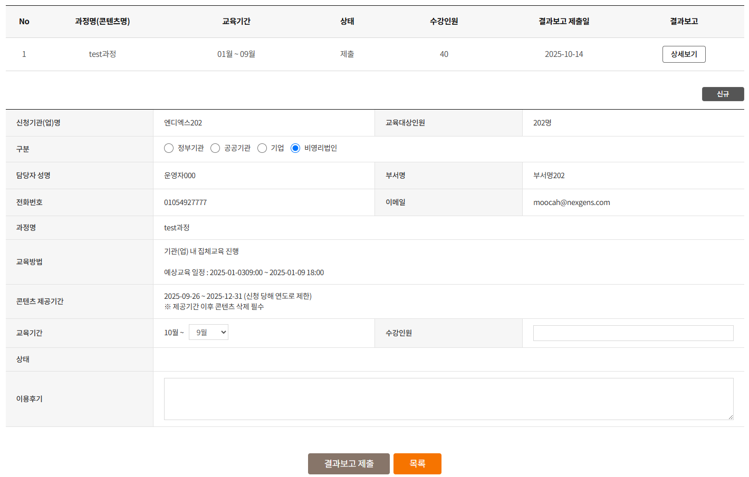

메뉴명
공동활용 안내
메뉴경로
공동활용안내 > 공동활용 신청
1
2
3
4
화면설명
공동활용 신청 목록에서 결과보고 [등록]버튼 클릭 시 나오는 결과보고 페이지입니다.
[상세보기]버튼 클릭 시, 3번 영역에 이전 결과보고에서 작성한 교육기간, 수강인원, 상태, 이용후기를 확인할 수 있습니다.
[신규]버튼 클릭 시, 3번 내역을 작성 가능합니다.
[신규]버튼 클릭 시, 작성이 가능하고 [상세보기]버튼 클릭 시 결과 보고 별로 조회가 가능한 내역입니다.
결과 보고 할 교육 기간 선택, 공동활용 컨텐츠를 이용한 기관에서 교육기간에 수강한 인원 입력, 이용후기 입력이 가능합니다.
[결과보고 제출]버튼 클릭 시, 신규 작성한 결과보고를 제출 할 수 있습니다.
[목록]버튼 클릭 시, 운영기관 목록 페이지로 돌아갑니다.

Slide 37
마이페이지

Slide 38
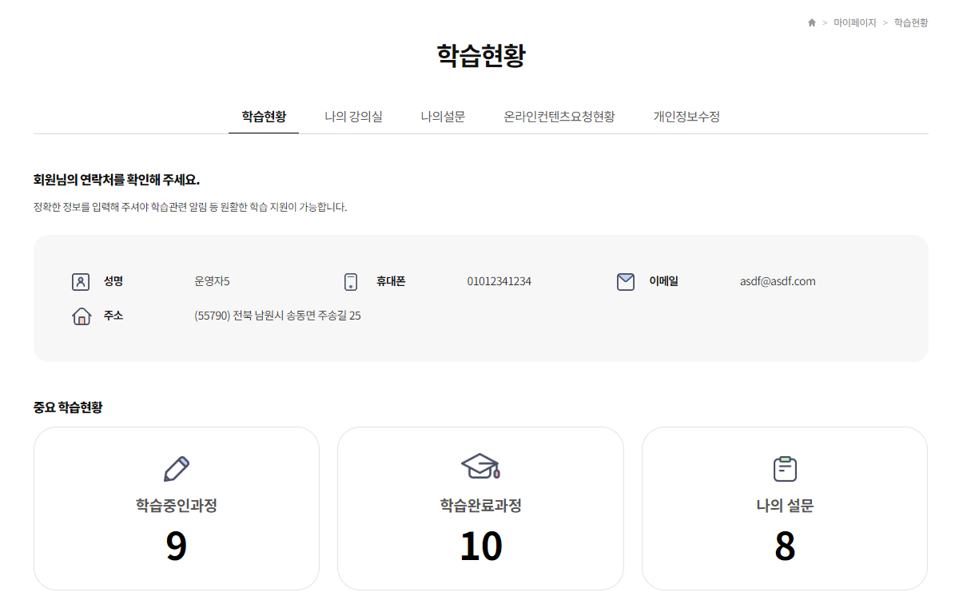
메뉴명
학습현황
메뉴경로
마이페이지 > 학습현황
1
2
3
화면설명
학습 현황은 사용자의 강의 학습 현황 확인 할 수 있습니다.
학습중인과정의 이미지 혹은 제목 클릭 시, 해당 과정의 학습실로 이동합니다.
학습완료과정의 이미지 혹은 제목 클릭 시, 해당 과정의 목록으로 이동합니다.
나의 설문의 이미지 혹은 제목 클릭 시, 나의 설문 화면 목록으로 이동합니다.

Slide 39
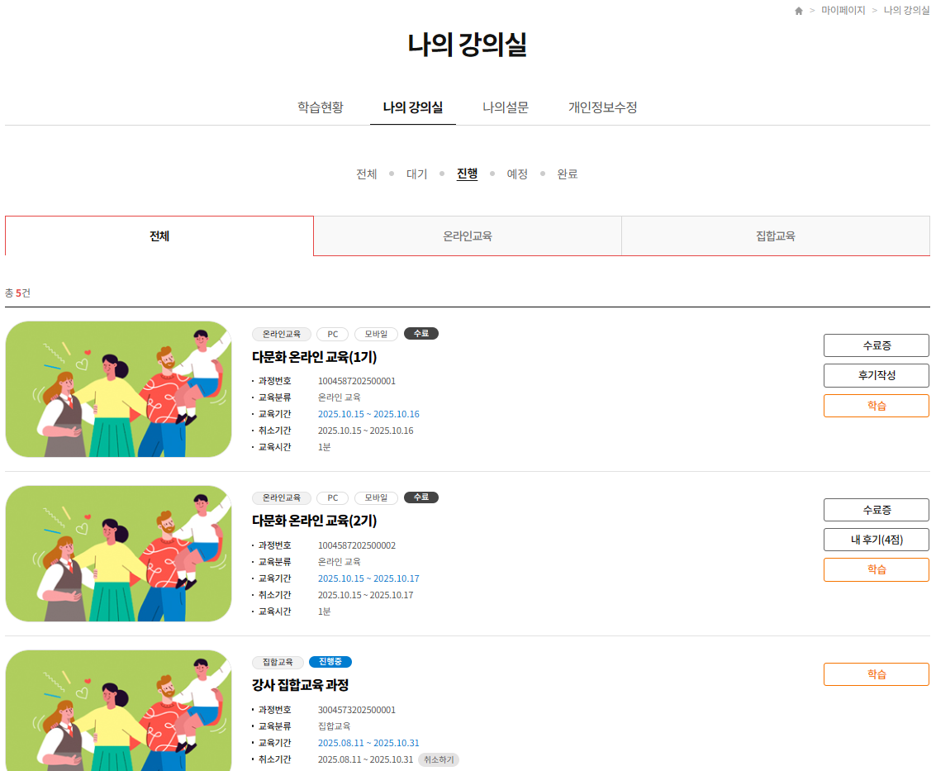


메뉴명
나의강의실
메뉴경로
마이페이지 > 나의강의실
1
2
3
4
5
화면설명
나의 강의실은 사용자의 강의 학습 현황 확인 및 수료증 출력을 할 수 있습니다.
[대기], [진행], [예정], [완료] 탭 클릭 시, 각각 대기, 진행, 예정, 완료된 학습 현황을 확인할 수 있습니다.
과정 분류 탭 이며, [온라인교육과정] 과 [집합교육과정]으로 분류된 목록으로 이동합니다.
과정 명 클릭 시, 과정 상세화면으로 이동합니다.
[수료증] 버튼 클릭 시, ‘수료증 팝업‘ 화면이 호출됩니다.
[학습] 버튼 클릭 시, ‘온라인/원격 수업’ 화면으로 이동합니다.

Slide 40
메뉴명
나의강의실
메뉴경로
마이페이지 > 나의강의실
1
2
3
4
5
화면설명
나의 강의실은 사용자의 강의 학습 현황 확인 및 수료증 출력을 할 수 있습니다.
[대기], [진행], [예정], [완료] 탭 클릭 시, 각각 대기, 진행, 예정, 완료된 학습 현황을 확인할 수 있습니다.
과정 분류 탭 이며, [온라인교육과정] 과 [집합교육과정]으로 분류된 목록으로 이동합니다.
과정 명 클릭 시, 과정 상세화면으로 이동합니다.
[수료증] 버튼 클릭 시, ‘수료증 팝업‘ 화면이 호출됩니다.
[학습] 버튼 클릭 시, ‘온라인/원격 수업’ 화면으로 이동합니다.

Slide 41


메뉴명
나의강의실
메뉴경로
마이페이지 > 나의강의실
1
2
3
4
화면설명
(이전 페이지에서 계속)
[후기작성]버튼 클릭 시, 후기 작성 모달창이 나타납니다.
[작성하기]버튼 클릭 시, 후기 내용을 저장합니다.
[닫기]버튼 클릭 시, 모달창을 닫습니다.
후기 작성 후에는 입력한 점수가 표시되며, 클릭 시 작성한 후기 모달창이 나타납니다.
[수정]버튼 클릭 시, 수정한 내용을 저장합니다.
[삭제]버튼 클릭 시, 입력한 후기 내용을 삭제합니다.
[닫기]버튼 클릭 시, 모달창을 닫습니다.

Slide 42


메뉴명
나의강의실 [학습창]
메뉴경로
마이페이지 > 나의강의실 [학습창]
화면설명
나의강의실 학습창 > 학습창홈 탭화면입니다.
[콘텐츠 학습하기] 버튼 클릭 시, 콘텐츠 영상이 재생됩니다.

Slide 43


메뉴명
나의강의실 [학습창]
메뉴경로
마이페이지 > 나의강의실 [학습창]
4
화면설명
나의강의실 학습창 > 시험 탭 화면입니다.
(다음페이지에서 계속)
[시험시작] 버튼 클릭 시, 시험응시 화면으로 이동합니다.
- [이전] 버튼 클릭 시, 이전문항을 조회합니다.
- [다음] 버튼 클릭 시, 다음 문항을 조회합니다.

Slide 44



메뉴명
나의강의실 [학습창]
메뉴경로
마이페이지 > 나의강의실 [학습창]
1
2
3
4
5
화면설명
나의강의실 학습창 > 시험 탭 화면입니다.
[재응시] 버튼 클릭 시, 응시가 가능한 경우에 시험응시 화면으로 이동합니다.
[결과] 버튼 클릭 시, 응시정보가 조회됩니다.
[결과조회] 버튼 클릭 시, 시험지 화면으로 이동합니다.
[목록] 버튼 클릭 시, 시험 목록 화면으로 이동합니다.
- [이전] 버튼 클릭 시, 이전문항을 조회합니다.
- [다음] 버튼 클릭 시, 다음 문항을 조회합니다.

Slide 45




메뉴명
나의강의실 [학습창]
메뉴경로
마이페이지 > 나의강의실 [학습창]
1
2
3
4
5
화면설명
나의강의실 학습창 > 설문 탭 화면입니다.
[설문응시] 버튼 클릭 시, 설문화면으로 이동합니다.
[설문시작] 버튼 클릭 시, 설문이 시작됩니다.
선택할 응답 버튼을 클릭하여 문항에 답변합니다.
- [이전] 버튼 클릭 시, 이전문항으로 이동합니다.
- [다음] 버튼 클릭 시, 다음문항으로 이동합니다.
[제출] 버튼 클릭 시, 설문이 제출됩니다.

Slide 46


메뉴명
나의강의실 [학습창]
메뉴경로
마이페이지 > 나의강의실 [학습창]
1
2
화면설명
나의강의실 학습창 > 자료실 탭 화면입니다.
제목 클릭 시, 게시글 상세화면으로 이동합니다.
[목록] 버튼 클릭 시, 자료실 목록 화면으로 이동합니다.

Slide 47


메뉴명
나의강의실 [학습창]
메뉴경로
마이페이지 > 나의강의실 [학습창]
1
2
화면설명
나의강의실 학습창 > 자료실 탭 화면입니다.
제목 클릭 시, 게시글 상세화면으로 이동합니다.
[목록] 버튼 클릭 시, 자료실 목록 화면으로 이동합니다.

Slide 48



메뉴명
나의강의실 [학습창]
메뉴경로
마이페이지 > 나의강의실 [학습창]
1
3
2
4
화면설명
나의강의실 학습창 > 자료실 탭 화면입니다.
제목 클릭 시, 게시글 상세화면으로 이동합니다.
[목록] 버튼 클릭 시, 자료실 목록 화면으로 이동합니다.
[질문하기] 버튼 클릭 시, 질문작성 화면으로 이동합니다.
- [등록] 버튼 클릭 시, 게시글이 등록됩니다.
- [목록] 버튼 클릭 시, 자료실 목록 화면으로 이동합니다.

Slide 49




메뉴명
나의설문
메뉴경로
마이페이지 > 나의설문
1
2
화면설명
사용자가 할 수 있는 설문조사의 목록을 조회하는 화면입니다.
[응시하기] 버튼 클릭 시, ‘설문하기 팝업‘ 화면이 호출됩니다.
[설문시작] 버튼 클릭 시, 설문이 시작됩니다.
설문 문항에 모두 답을 한 뒤, 제출하기 버튼을 눌러야 ‘응시 완료’ 처리 됩니다.

Slide 50


메뉴명
개인정보수정
메뉴경로
마이페이지 > 개인정보수정
1
화면설명
개인정보수정 화면에서 비밀번호 입력 시, 개인정보를 변경할 수 있는 화면입니다.
(다음페이지에서 계속)
비밀번호 입력 후 [확인] 버튼 클릭 시,
- [개인정보변경]탭 에서 개인정보를 조회하고, 수정합니다.
- [비밀번호변경]탭 에서 비밀번호변경이 가능합니다.

Slide 51



메뉴명
개인정보수정
메뉴경로
마이페이지 > 개인정보수정
1
2
3
4
5
화면설명
개인정보변경탭 화면입니다.
(다음페이지에서 계속)
[연락처수정] 버튼 클릭 시, ‘본인인증 팝업’ 화면이 호출됩니다.
[주소검색] 버튼 클릭 시, ‘주소검색 팝업’ 화면이 호출됩니다.
[수정하기] 버튼 클릭 시, 입력한 정보로 개인정보가 수정됩니다.
[회원탈퇴 바로가기] 버튼 클릭 시, 회원탈퇴 모달창이 호출됩니다.
[회원탈퇴] 버튼 클릭 시, 회원탈퇴가 완료됩니다.

Slide 52

메뉴명
개인정보수정
메뉴경로
마이페이지 > 개인정보수정
1
2
3
4
화면설명
개인정보변경탭
기관회원여부가 ‘예’일 때 [기관 정보]란이 생성됩니다.
사업자등록번호 입력후 [인증] 버튼 클릭 시, 인증이 성공적으로 완료되면 기업(관)명에 기업명이 입력됩니다.
[주소검색] 버튼 클릭 시, ‘주소검색 팝업’ 화면이 호출됩니다.
[수정하기] 버튼 클릭 시, 입력한 정보로 개인정보가 수정됩니다.

Slide 53

메뉴명
비밀번호변경
메뉴경로
마이페이지 > 개인정보수정 > 비밀번호변경
1
2
화면설명
비밀번호변경탭 화면입니다.
[변경] 버튼 클릭 시, 입력한 정보로 비밀번호가 수정됩니다.
[취소] 버튼 클릭 시, 메인화면으로 이동합니다.

Slide 54
알림 소통

Slide 55


메뉴명
공지사항
메뉴경로
알림소통 > 공지사항
1
2
화면설명
공지사항을 조회하는 화면입니다.
게시글 제목 클릭 시, 게시물 조회화면으로 이동합니다.
[목록] 버튼 클릭 시, 게시글 목록 화면으로 이동합니다.

Slide 56


메뉴명
자료실
메뉴경로
알림소통 > 자료실
화면설명
자료를 조회하는 화면입니다.
게시글 제목 클릭 시, 게시물 조회화면으로 이동합니다.

Slide 57


메뉴명
자료실
메뉴경로
알림소통 > 자료실
1
2
3
4
화면설명
자료를 조회하는 화면입니다.
‘동영상’ 분류로 설정된 게시글을 조회하는 화면입니다.
[목록] 버튼 클릭 시, 게시글 목록 화면으로 이동합니다.
‘이미지’ 분류로 설정된 게시글을 조회하는 화면입니다.
[화살표] 버튼 클릭 시, 이전, 다음 이미지를 확인합니다.

Slide 58
전문강사교육

Slide 59


메뉴명
교육 신청
메뉴경로
전문강사교육 > 교육신청
1
2
화면설명
강사 회원이 집합교육을 신청하는 화면입니다.
[상세조회]버튼 클릭 시, 수강 신청 상세 화면으로 이동 할 수 있습니다.
상세화면에서 [수강신청] 버튼 클릭 시, 집합교육과정 수강신청이 완료 됩니다. 해당 강의는 마이페이지에서 시청 가능 합니다.

Slide 60


메뉴명
강사프로필
메뉴경로
전문강사교육 > 강사정보관리 > 프로필 탭
1
2
3
4
5
6
화면설명
강사 프로필관련 사진 및 주요경력을 등록하는 화면입니다.
[등록하기] 버튼을 클릭하여 강사 사진을 등록합니다.
[추가하기] 버튼 클릭 시, 주요 경력을 추가 할 수 있습니다.
[삭제] 버튼 클릭 시, 해당 행이 삭제됩니다.
주요활동현황란 아래에 있는 개인정보 수집 동의 란에 체크합니다.
[수정] 버튼을 클릭하여 전문강사 프로필정보를 수정 합니다.
[위촉확인서출력] 버튼을 클릭하여 위촉기간을 조회하고 기간별 위촉 확인서를 출력합니다.

Slide 61




메뉴명
메뉴경로
강사 정보관리
전문강사교육 > 강사정보관리 > 강사활동확인서 탭
1
2
3
5
6
4
화면설명
강사 활동 확인서 신청 관련 내역들을 관리/조회 하는 화면입니다.
[강사활동확인서 신청]버튼 클릭 시, 위촉 기간 내 강사활동 확인서를 신청 할 수 있습니다.
[위촉확인서 출력]버튼 클릭 시, 출력할 위촉 기간을 선택하는 팝업창이 호출 됩니다.
위촉 기간 선택 후 [확인]버튼 클릭 시, 위촉확인서 팝업창이 호출 됩니다.
[닫기]버튼 클릭 시, 위촉기간 선택 팝업창이 닫힙니다.
[출력하기]버튼 클릭 시, 위촉확인서가 출력 됩니다.
[닫기]버튼 클릭 시, 위촉확인서 팝업창이 닫힙니다.
[취소]버튼 클릭 시, 강사활동 확신서 신청이 취소 됩니다.
[출력]버튼 클릭 시, 승인 된 강사활동 확인서를 출력 할 수 있습니다.

Slide 62

메뉴명
강의요청현황
메뉴경로
전문강사교육 > 강의관리 > 강의요청현황탭
화면설명
강의관리의 강사요청현황탭 화면입니다.
(다음페이지에서 계속)
강의요청현황 탭에서 요청 받은 강의 목록을 조회하여, 승인 또는 거절합니다.

Slide 63


메뉴명
강의요청현황
메뉴경로
전문강사교육 > 강의관리 > 강의요청현황탭
1
2
3
4
화면설명
요청 받은 강의의 세부사항을 확인하고 처리하는 화면입니다.
회차별 확정 강의실시를 등록합니다. 1일 이상인 교육인 경우 [추가]버튼을 클릭하여 강의일시를 추가합니다.
[승인]버튼을 클릭하여 승인처리 합니다.
[거절]버튼을 클릭하여 거절처리 합니다. 1차 강사 거절시 2차 강사에게 강의 요청 내용이 조회됩니다.
[목록]버튼을 클릭 시, 강의관리 목록으로 이동합니다.

Slide 64


메뉴명
나의강의현황
메뉴경로
전문강사교육 > 강의관리 > 나의강의현황탭
1
2
3
4
5
6
화면설명
강사 강의관리의 나의강의현황탭 화면입니다.
[나의강의현황]탭에서 일자별 강의 내역을 조회합니다. 일자별 강의 내역이 누락된 경우에는 [강의요청현황]에서 일정을 변경한 후 다시 조회합니다.
[실적등록] 버튼을 클릭하여 실적등록 화면으로 이동합니다.
관리자가 설정한 기간에만 당월 실적 등록이 가능합니다.
[삭제] 버튼을 클릭하여 교육일정을 삭제합니다. 삭제한 경우 [강의요청현황]에서 일정을 추가 합니다.
[반려] 버튼을 클릭하여 반려사유를 조회할 수 있습니다.
[C형 실적등록] 버튼을 클릭하여 C형 강의의 실적등록을 할 수 있습니다.
[엑셀파일다운로드] 버튼을 클릭하여 조회한 목록을 엑셀로 다운로드 받습니다.

Slide 65


메뉴명
A형 강의 실적등록
메뉴경로
전문강사교육 > 나의강의현황탭 > 실적등록
1
2
3
4
5
6
7
8
화면설명
A형 강의의 실적을 등록하는 화면입니다.
[취소] 버튼 클릭 시, 해당 행의 데이터가 삭제됩니다.
[추가] 버튼 클릭 시, 교육대상자 입력 행이 추가됩니다.
[삭제] 버튼 클릭 시, 해당 행이 삭제됩니다.
[출력] 버튼 클릭 시, 결과보고가 제출된 상태라면, 강의확인서를 출력할 수 있습니다.
[임시저장] 버튼 클릭 시, 임시저장 되어 제출하기전까지 수정 가능합니다.
[등록] 버튼을 클릭하여 담당자에게 실적 승인요청을 합니다.
[삭제] 버튼을 클릭하여 작성중인 실적을 삭제합니다.
[목록] 버튼 클릭 시, 강의관리 목록으로 이동합니다.

Slide 66

메뉴명
B형 강의 실적등록
메뉴경로
전문강사교육 > 나의강의현황탭 > 실적등록
1
2
3
4
5
6
7
8
9
화면설명
B형 강의의 실적을 등록하는 화면입니다.
강의 일시를 설정할 수 있습니다. (관리자가 설정한 기간 내로만 설정 가능)
[취소] 버튼 클릭 시, 해당 행의 데이터가 삭제됩니다.
[추가] 버튼 클릭 시, 교육대상자 입력 행이 추가됩니다.
[삭제] 버튼 클릭 시, 해당 행이 삭제됩니다.
[출력] 버튼 클릭 시, 결과보고가 제출된 상태라면, 강의확인서를 출력할 수 있습니다.
[임시저장] 버튼 클릭 시, 임시저장 되어 제출하기전까지 수정 가능합니다.
[등록] 버튼을 클릭하여 담당자에게 실적 승인요청을 합니다.
[삭제] 버튼을 클릭하여 작성중인 실적을 삭제합니다.
[목록] 버튼 클릭 시, 강의관리 목록으로 이동합니다.

Slide 67

메뉴명
C형 강의 실적등록
메뉴경로
전문강사교육 > 강사강의관리
1
2
3
4
5
6
7
화면설명
C형 강의의 실적을 등록하는 화면입니다.
강의 일시를 설정할 수 있습니다. (관리자가 설정한 기간 내로만 설정 가능)
[취소] 버튼 클릭 시, 해당 행의 데이터가 삭제됩니다.
[추가] 버튼 클릭 시, 교육대상자 입력 행이 추가됩니다.
[삭제] 버튼 클릭 시, 해당 행이 삭제됩니다.
[임시저장] 버튼 클릭 시, 임시저장 되어 등록 전까지 수정 가능합니다.
[등록] 버튼 클릭 시, C형 실적이 등록됩니다.
[목록] 버튼 클릭 시, 강의 목록으로 이동합니다.

Slide 68

메뉴명
보수교육이력
메뉴경로
전문강사교육 > 보수교육이력
화면설명
교육이력 목록 화면입니다.
교육이력 목록을 조회합니다.

Slide 69

메뉴명
전문강사찾기
메뉴경로
전문강사교육 > 전문강사찾기
1
2
화면설명
전문강사 찾기 화면입니다.
검색 조건을 선택하여 검색합니다.
여러 조건을 다중 선택 할 수 있습니다.
초기에는 빈 화면이 표시되며, 검색 조건을 선택한 후 검색 시, 결과 목록이 나타납니다.

